Slide 1
管理業績紅利計畫並沒有考慮下線的點數放置位置 + 減少業績的複合累積
A
管理業績紅利計畫及組織是由上往下，而非由下往上而複合累積。從上面產生的銷售與業績被人為操作放置在下面，而不是從下面重複產生嶄新的銷售。這會削弱事業，降低生產力及業績。
上線超連鎖店主領導人
購物年金卓越成員
B
上線超連鎖店主領導人
購物年金卓越成員
下線所累積業績的25%來自於上線的分派點數，而不是隨著事業的發展及新的超連鎖店主加入而從下面產生的嶄新業績點數。在整條組織線中的每個超連鎖店主商業發展中心都應該能夠反復產生新的點數
開始
現在
1
下線的BV及IBV的放置位置
下線的BV及IBV的放置位置
超連鎖店主
001
超連鎖店主
001
業績點數應該每月由下往上從零售帳戶重複產生
超連鎖店主
超連鎖店主
超連鎖店主
超連鎖店主
超連鎖店主
超連鎖店主
超連鎖店主
右邊
超連鎖店主
開始
現在
1
超連鎖店主
超連鎖店主
超連鎖店主
超連鎖店主
超連鎖店主
超連鎖店主
超連鎖店主
超連鎖店主
超連鎖店主
超連鎖店主
超連鎖店主
超連鎖店主
超連鎖店主
超連鎖店主
超連鎖店主
超連鎖店主
$300
超連鎖店主
超連鎖店主
超連鎖店主
超連鎖店主
超連鎖店主
超連鎖店主
超連鎖店主
超連鎖店主
超連鎖店主
超連鎖店主
超連鎖店主
超連鎖店主
超連鎖店主
超連鎖店主
超連鎖店主
超連鎖店主
超連鎖店主
開始
現在
1
新的親自
推薦
購物年金卓越成員
超連鎖店主
超連鎖店主
超連鎖店主
超連鎖店主
新的親自
推薦
購物年金卓越成員
超連鎖店主
假
中心
新的親自
推薦
購物年金卓越成員
超連鎖店主

Slide 2



雙軌計畫與管理業績紅利計畫的神奇之處
神奇的管理業績紅利計畫表單
當人們初次接觸管理業績紅利計畫時，它顯得過於完美，不可能成功。是真是假？
當直銷行業的從業者看到它的時候總會感到困惑，他們會質疑這一切是如何做到的：從兩邊賺到的錢比他們從10條組織線賺取得還要多，而且線上的每個人都享有100%的業績成果，不會變少，靠無限搜索並經過一年的累積，收入通過002、003反復的垂直疊加，並不會被分散減少，也不會導致與團隊或彼此的競爭，而這只是管理業績紅利計畫的幾個方面而已
上線
超連鎖店主領導人
購物年金卓越成員
左邊
右邊
2
4
8
16
32
64
為什麼它叫做管理業績紅利計畫？

Slide 3
世上所有的機器、電腦程式或系統都是基於物理學、數學及邏輯學法則或規則而創造與運行的，想要其正確運轉，絕不可忽略這些規則。管理業績紅利計畫與美安超連鎖事業也是如此。這些東西（管理業績紅利計畫的設計、動態模式、數學模式與運行原則） 使其他計畫做不到的事情成為可能，這些因素也是管理業績紅利計畫的運行機制之所以與眾不同的原因。如果你違規操作或是忽視它們，那麼事業就無法正常運行。管理業績紅利計畫的規則與物理學法則類似。
例如 — 重力的作用及機翼下的真空狀態對於飛行來說不可或缺。二者缺一不可，否則要麼飛不起來，要麼便會墜毀。
下面是一個業績完美對稱的雙軌制圖示。如果每個人在同樣的時間完美的完成業務，而此刻時間凝固，它將達到臨界值，并超過基於63%的BV/IBV的支付，佣金將超過下面兩個級別的收入，事業計畫則會崩潰。我們在管理業績紅利計畫中所作的基本上是在挑戰重力！

Slide 4
雙軌計畫與管理業績紅利計畫的神奇之處
神奇的管理業績紅利計畫表單
要知道，JR在27年前發明了這個事業計畫，並多年來致力於使其更加完善。很多人嘗試仿傚，但已經有354個失敗的例子，因為他們不了解整個計畫的運行。最近來說，Usana是唯一一家成功仿傚的公司，但他們所能得到的成效更低。
這一切都被視為永續收入。
透過零售與消費化不可能為可能！
這是如同魔法一樣的管理業績紅利計畫，將不可能變成可能
這是超連鎖店主所鍾情與依賴& 確信並感恩的。
你可以把它視為理所當然的事情，因為它一直都在，而且是自動生成。
上線超連鎖店主領導人
購物年金卓越成員
左邊
右邊
2
4
8
16
32
64
為什麼它叫做管理業績紅利計畫？

Slide 5
雙軌計畫與管理業績紅利計畫的神奇之處
神奇的管理業績紅利計畫表單
1. 只建立 兩條腿，你將每月賺取$47,500-$114,000或每年$5,928,000 vs 在一個 (網路行銷或其他橫向傳統佣金計畫中建立6-20條腿去達致相同的收入水平。
2. 這計畫是以最低的2倍倍增率為基礎去投放最大的金額，這意味著你只需要擁有2個組織，就可以每個商業發展中心每周賺取最多$114,000或每年賺取最多$5,928,000。
上線超連鎖店主領導人
購物年金卓越成員
左邊
右邊
3. 無限搜索功能可搜索每天與每週的業績點數，搜尋到的業績會累積到（您的）每個商業發展中心；以達到賺取佣金的門檻。只有有限數量的級別或等級才可按比例獲得報酬的情況在這裡並不存在，那會使業績脫離「支付線」。（如果支付線以下的某人產生了大額的業績，則您不會獲得支付，而這種情況經常發生。）
2
4
4. 組織網路中的上線能100%獲取（不帶扣減）下線透過下訂單所產生的點數,直到達致能獲取利潤的要求 (最多一年) 扣減指組織內每一層所能賺取的點數會以小輻度遞減，或將你的總收入減除上線所能賺取的金額所得的餘額
8
16
32
64
為什麼它叫做管理業績紅利計畫？

Slide 6
雙軌計畫與管理業績紅利計畫的神奇之處
神奇的管理業績紅利計畫表單
5. 由每週到每月累積點數，直到超連鎖店主透過一個商業發展中心賺取收入或直至一年，視乎何者率先達到。如你無法達到合格門檻，你所獲得的點數可以攜帶到下一週，最多四週，以及 (如果你揀選了每月累積的選擇去轉化你的購物或最低消費要求) 將點數每月累積，直至一年的期限，才會被重設歸零。所有其他的計畫都會每月重新計算累積的點數，如果你無法在計畫中達致合格門檻，你努力得來的點數將會白費，但上線則會利用你的點數賺取收入，然後歸零。
上線超連鎖店主領導人
購物年金卓越成員
左邊
右邊
2
管理業績紅利計畫中，每位在上線的超連鎖店主都是如此安排 (每個合格及維持活躍的超連鎖店主) BV及IBV，因此，每個新超連鎖店主都可以掌握自己的速度去賺取佣金收入，因為只要在一年內達致5000/5000，他們的點數將不會被重設歸零。. 這是聞所未聞的。所以，我們不該為了是否能成功賺取收入而存疑，而是去思考，自己甚麼時候能夠賺取收入，因為只要不停止或不失去動力去建立並維持兩條腿，我們終會成功。
4
8
16
32
64
超連鎖系統的過人之處
為什麼它叫做管理業績紅利計畫？

Slide 7
雙軌計畫與管理業績紅利計畫的神奇之處
神奇的管理業績紅利計畫表單
無限搜索 無限搜索可搜尋並累積超連鎖店主在組織中每天和每週的銷售業績，根據累積所達到的門檻水平來支付每週的佣金。它通過無限搜索組織網路中的超連鎖店主或其顧客在SHOP.COM所購買的美安BV及IBV產品來累積業績。最重要的是，我們要搜尋能達致「永續」的方法，能夠有足夠的累積業績去支付給每一個超連鎖店主。業績總是與「支付線」掛勾。傳統的直銷行業、網路行銷，及大多數以佣金制度或紅利計劃為基礎的行銷行業，都會以層壓式去計算收入。一般來說，都是3至5層。如果主要業績及增長低於支付線水平，你將無法從你的業績裡得到結算。這是一個常見的現象。
上線超連鎖店主領導人
購物年金卓越成員
左邊
右邊
2
4
以垂直式組織去管理盈利/穩定性及安全性，是基於由兩條腿所帶來的倍增效果（組織網路中），因此，人們不能單靠增加入會人數，將組織橫向發展去賺取盈利。在管理業績紅利計畫中，超連鎖店主能在建立的同時兼得兩者 (盈利及穩定性) ，而非分別進行，橫向發展確保盈利之餘，垂直發展以確保安全性，這會使你的時間變得不夠用，兩者無法同時進行。在橫向組織（例如多層次傳銷、網路行銷、RE、保險及特許經營）中，你以橫向發展賺取盈利，但要另外進行垂直發展，去確保自己的組織穩定性。
8
16
32
64
超連鎖系統的過人之處
為什麼它叫做管理業績紅利計畫？

Slide 8
雙軌計畫與管理業績紅利計畫的神奇之處
神奇的管理業績紅利計畫表單－好處表單二
8. 借力使力打造永續收入：從2到1。通過基於兩條腿（左腿與右腿）所打造的穩固的001商業發展中心（賺取$109K至$187K）；只需要在002與003商業發展中心再建立一條腿（而不是兩條）即可賺取雙倍，甚至三倍的收入，或者潛在的額外每年$5928K的收入。
這是因為由建立穩固的001商業發展中心所獲取的業績點數被存儲于002及003的業績庫內，所以只需為它們各自再建立一條腿就可以了 事實上，小心計畫放置其他商業發展中心的位置和時機，能讓他們每年建立一條新腿，就有可能賺取高達$187K/yr的額外收入。 這有可能於接下來的十年內，每年產生高達200萬的永續收入。
上線超連鎖店主領導人
購物年金卓越成員
左邊
右邊
9. 新加入下線超連鎖店主的放置。這是下線放置的最強形態，從底部開始產生業績點數，為整條組織線打好牢靠基礎，使其凝聚，而非弱化。這就是公司的事業基礎。如果人人都這樣做，並且每年垂直推薦6-12人，比起那些水平式操作，使得所有人處於競爭狀態而且收入被分攤的計畫來說，可以
加速賺錢。 這樣做可以促成團隊協作、巨幅成長與複製，使得您的商業發展中心（001或002 - 003以及RE）獲取最大化的收益，而且使其他人也可以快速賺取收入，穩定又安全。這就是為什麼早些時候人們賺得更快，而且持續至今。BV的下線放置是不管用的，而且會削弱事業的基礎與凝聚力。根據法則，這會導致收益的減少。
2
4
8
10. 利用BV和IBV的兩個業績庫，使每個商業發展中心從同一個組織中賺取2份佣金支票。這就是在賺取零售業績點數或者說BV（80%“湖泊”）的同時，亦靠在線上購物所產生的網路業績點數，或者說IBV（“大海”，現在的IBV獎勵更高達10%-40%，甚至雙倍以上）來獲取收入。他們可以從已有的超連鎖店主及顧客那裡同時發展并獲取收入。然而，BV的業績庫與IBV的業績庫是彼此獨立存在的，不會互相影響。值得一提的是，這並不需要進一步的招募新人、或建立新顧客群來使收入倍增！它使每位超連鎖店主或每個商業發展中心得以依靠他們已經建立的顧客群體在網路上的消費來累積業績與賺錢，這點亦適用於他們已有的超連鎖組織線，他們可通過在SHOP.COM上購買任意產品來達到同樣的效果。購物年金轉消費為收入，並且只需1/4的人數便可以使產生的BV與IBV呈4倍提升，賺取永續收入。
16
32
64
超連鎖系統的過人之處
為什麼它叫做管理業績紅利計畫？

Slide 9
雙軌計畫與管理業績紅利計畫的神奇之處
神奇的管理業績紅利計畫表單－好處表單二
11. 每月有4個佣金週期，共支付佣金4次（每年度平均一月支付4.2次）比起按月支付的系統，這使得高層領導者可以從同樣的業績點數中獲取4倍的收入。你瞭解了嗎？ 這就是說，每個月都可以賺取比其他事業多4.2倍的收入！
上線超連鎖店主領導人
購物年金卓越成員
12. 每月累積的選擇雖然本事業計畫是每週支付，不過新的超連鎖店主每週累積業績點數的速度及獲得的收益會相對緩慢。通常每月的累積會在月底重置清零，但是超連鎖店主可以選擇實行每月累積，直到他們在點數清零之前獲取了這一年的收入。其他的計畫都使用不可累積的月度佣金系統。
左邊
右邊
2
13. 連鎖分店：利用商業發展中心001+002+連鎖分店。這就如擁有一家額外的連鎖店(成功開店後擁有第^{一}家店50%的營業額) ，而您無需為此投放資金 (此情況下，我們稱之為超連鎖或商業發展中心。一旦您成功透過001賺取收益，您可以在開設002或003便可將你的收益倍化，只需要多建立一條腿，您就可以將得到雙倍的收益。再多建立一條腿，就能取得三倍收益。收益的增益會變得無止境，只要您有策略地在組織下線放置另一個商業發展中心「連鎖分店」(ULTIMATE DOWNLINE PLACEMENT), 並合格，建立兩條腿，就可以額外賺取最多$5,928,000/yr，次數隨你所想。這同時鞏固了001(及/或 002+003)的收入，亦會授與之前已完成的商業發展中心的收入。這就是下線放置位置（DLP），組織內連鎖分店以上的人都可獲益，因為它是一個強大的經濟合作及團體合作。您發現了嗎？當001已經足夠鞏固，即小心規畫並做對的事，一個超連鎖店主只要每年多建立一條腿，他們的年收入就能增加$187,000！如果他們以一個舒適的節奏去做，就等同於每年能賺取$5,928,000的永續收入。當賒，這對於每個做對的事而每年賺取一百萬的人來說都是有可能的。
4
8
16
32
64
超連鎖系統的過人之處
為什麼它叫做管理業績紅利計畫？

Slide 10
雙軌計畫與管理業績紅利計畫的神奇之處
神奇的管理業績紅利計畫表單－好處表單二
JR的問題
這些都是理所當然的嗎？ 其他所有計畫，都不存在這個。
問題：這使得 遙不可及且發展飛快的超連鎖機會，變得比其他現存的家庭式或連鎖企業更實際，且賺取更多利潤。
你認同嗎？
同意
不同意
上線超連鎖店主領導人
購物年金卓越成員
左邊
右邊
JR：「現在！請聽我說！」
這個已證實的系統及超連鎖系統是「聖杯」，是清晰明確。即使您或者有任何人萌生了新的想法，能在短期內使一部分人受惠，但如果那違背了管理業績紅利計畫及個人事業發展的原則，他們的做法則會弄功反拙。為了維護管理業績紅利計畫及永續收入的長久運作，我們會採取行動制止他們。我們何不簡單的堅持跟隨這「傳統」，卻已證實可行的方法去建立事業？ 那就會有更多的超連鎖店主成長得比現在還要快！如果您有一個更好的答案，請告訴我。
但首先，請先完成Health check去證明您自己，並回答我的問題！
連結網址：healthcheck.unfranchise.com
因此：這很合理吧？只做對的事，需要投入努力和時間，但獲得比任何都更好，這只需要您願意，並且行動！
答案是什麼？
是
否
2
4
8
16
32
64
超連鎖系統的過人之處
為什麼它叫做管理業績紅利計畫？

Slide 11
世上所有的機器、電腦程式或系統都是基於物理學、數學及邏輯學法則或規則而創造與運行的，想要其正確運轉，絕不可忽略這些規則。管理業績紅利計畫亦然。最重要的一件你不能做的事，跟讓你實現並執行的原因一樣。
例如 — 重力的作用及機翼下的真空狀態對於飛行來說不可或缺。二者缺一不可，否則要麼飛不起來，要麼便會墜毀。
下面是一個業績完美對稱的雙軌制圖示。如果每個人在同樣的時間完美的完成業務，而此刻時間凝固，它將達到臨界值，并超過基於65%的BV/IBV的支付，佣金將超過下面兩個級別的收入，事業計畫則會崩潰。基本上，管理業績紅利計畫在做的事正克服重力而且並沒有發生！354間公司及計畫想複製我們但都以失敗收場。 必須跟隨系統方能成功！
首先：以下是的雙軌系統完美呈現我們的零售系統、追蹤系統、所需條件及購物年金－ 雙軌系統
組織網路表或組織圖表

Slide 12
這是一個完美對稱的雙軌制圖示。
在管理業績紅利計畫中，投入的時間是關鍵。
我們已經投入了時間及所需的條件，但這個計畫從來沒有在歷史上出現過。事實上，我們作出過多種嘗試以正確的方法建立此事業，但都無法成功。
時間：延續：任何人都會在不同時間因業績不夠格而被暫停業務，因為他們無法完成條件，且不活躍（沒有產生任何業績，卻留在組織線內成為計算的一部分，與上線一同賺取收入）這也是一個法律要求。
  這些商業發展中心的業績都會被移除，包括他們的和上線的（暫停業務）。這是一個數學命題，一個必然性。若上線獲得的點數可能是來自於一個不活躍的人，有一個90天的時間，點數仍會計算入總佣金支出並保護該被暫停業務的人。如果產品還沒有出售，亦有90％的退款政策，以及上線則可以選擇買回來出售或用作調整佣金。
投入的時間是重點。而且人們的生活和行為存在太多不確定因素。每個人都擁有各自的狀況，以各自的步調做事。你有試過讓其他人要在某特定的時間內以一種方式去完成任務嗎？ 紙上談兵更為容易。事實上，我們(JR)嘗試營造一個受嚴格管制的環境，然而卻一次又一次失敗，未能成功。
人們都有各自的狀況、動力、問題、關注點、身體狀況、會轉變工作、婚姻狀況、遇上財政困難、惹上麻煩、因政治、宗教或任何原因而筋疲力竭，擁有孩子並吸引了他們的注意力。這些都會在不同的時間發生。撇除以上所列，要令它們按照完美的順序去發生，推薦下線，並令兩邊完美平衡地發展並達致商業發展中心的上限對參與者來說是不合理的（或並非以他們的利益出發），亦令人相信他們是被迫完成的。人生太多不確定因素，人們亦各有步調和做事的習慣。無數的變化都會帶來影響。招募2人，再招募2人，如此類推，以2x2x2的形式有規律及對稱地進行計畫，在同一時間達成所需的條件，不斷產生業績，在情在理都是不可能的事。至少，這在出現違規不受認可的人為操作之前，是從未出現過的。
人們有各自的合格日，我們已通過一項規條，他們必須完成001後，方能開展另一邊，或002及003。連鎖分店只能一次安排一家，而且要被正確使用，個人推薦2個合格及活躍的超連鎖店主，每人都達成條件，並從最下面起建立業績。
實 際上，這是不可能的，或者該說，成功的機率微乎其微。為什麼？
事實上，組織兩邊連續好幾個月每周同時達到商業發展中心的上限，取得管理業績紅利計畫利潤的機率是零。
然而，如果這是在沒有人為操控或違反規則的情況下發生的，每個人都達到要求，有兩個活躍的個人推薦而且他們都達到事業要求，亦沒有虛假的商業發展中心向下放置BV只是每次放在一個下線組織；; 佣金和收入則有機會一致或組織兩邊點數取得平衡
  每位上線都擁有無限制的下線BV放置，將點數放置在每條腿的弱點，這行為所能帶來的影響之大，是未知的。最簡單直接的保障方法，就是禁止這樣的行為。
不可能發生的原因是因為，大家投入的時間不一樣、人生的不可控性，以及這事業最依賴的一個重點－人。我們已經利用26年時間去追蹤數據，這是經驗證的事實。
時間：計算的一部份，根據變化的速度以作出協調的事業計畫。每人都以不同的速度成長，累積不同數量的BV/IBV。每個超連鎖店主都有各自的時鐘及需達成的BV/IBV水平！組織與管理業績紅利計畫，並非一成不變的。大家都可能只發展同一邊組織，累積BV/IBV ，這會一樣或是累積以上，直至其中一人累積足夠點數或成功賺取佣金。大家每月都有特定等級所需要達致的支付線。他們亦擁有不同的合格日，在不同的時間產生業績。當一個超連鎖店主累積至左右5000/5000的點數上限，會使點數歸零（綠色），即點數會重置而且不再在系統中，但是會停留並等待上面或下面的夥伴「趕上」點數，並到達到特定的等級以獲得報酬。
時間(延續)
在一條可賺取收入的組織線中，達到上限的商業發展中心的數量必須受到限制。因此，連鎖分店加入是按與一次完成5000/5000週期的比率– 首次 這允許將連鎖分店加入放置在固定的位置。在內側組織獲得佣金前必須完成建立001，只需要一個累積組織（1/2點數）以賺取每週$1500到$3600佣金。
  以人為操作放置虛假事業發展中心，或於第二邊組織內累積未受制約點數 來增加收入是禁止的。可惜，此行為在支付佣金之前很難發現。這會導致幾個後果。
  在管理業績紅利計畫的每一個推薦組織中，每個商業發展中心都有一個變化率，並且在每邊組織中都有累積變化。這需要一系列複雜的微積導函數和電腦程式來解決這個問題，25年前，JR聘請了數學家來確定事業計畫的要求和規則，以確保事業系統協調及保持62％至65％的固定的BV和IBV佣金發放。
  這是事業計畫其中一個最神奇之處，使計畫能夠發揮作用，以及為什麼對於被動、不活躍和人為操縱等各種行為必不寬容。最終的測試和證明是每月和每年的發放佣金總額。它一直保持不變。當這些變數改變、或未被遵守，或組織行為有異，就會對計畫產生影響。
  在我們27年的歷史中，每次出現異常或蔓延爬升的點數，當作法被消除或糾正政策以恢復到過去的狀態; 佣金發放立即回復正軌，證明數學和精算模型是有效的。

Slide 13
管理業績紅利計畫：盈利 + 安全性 = 永續收入
此事業計畫一定會將超連鎖店主的可得盈利最大化，以及維持公司的利潤率
從而達致永續收入所需要的安全性及穩定性。永續收入必須能長久地持續，方能稱之為永續！
影響管理業績紅利計畫按預期運作的其他因素：理想情況下效率最佳，
收益穩健，以達成可持續的發展。
將BV與IBV混為一談並不實際，因為其中涉及到兩個截然不同的成本 — 利潤模式，會導致公司面臨複雜的問題。更重要的是，這會導致BV與IBV的業績庫呈彼此取代的競爭狀態，而非與購物年金及購物年金卓越成員計畫協效運作
  這跟管理業績紅利計畫的設計機制與運行邏輯恰恰相反，就像水和油不能相融一樣。上限定為50之前，超連鎖店主會在週五查看後台管理區和IBV計畫，鼓勵商業發展中心兩邊組織所有成員購買美安BV產品，用於IBV計畫以達到更高收入等級。（在規定許可的範圍內）訂購500-1000產品然後售出。這種做法很常見。平均訂購2500BV - 5000BV，頻繁放入BV計畫。因此，在商業發展中心達到或者接近獲取佣金支票資格的資深夥伴可以通過IBV計畫從美安的BV產品獲取第二筆佣金。
    這意味著BV計畫中的BV累積減少，難以使得各組織線上的眾多夥伴獲得佣金或縮小差距。這些BV應當用於透過內邊組織或連鎖分店縱向發展下線。一些領導人甚至鼓勵其組織成員利用BV產品發展IBV計畫，因為累積是2年而非1年。這違背了BV計畫的目的，並與管理業績紅利計畫中BV和IBV業績庫的運行邏輯與目的相矛盾。
    此做法不僅不利於管理業績紅利計畫，讓高層級超連鎖店主獲得第二筆佣金卻不利於其他組織成員，而且替代IBV業績和IBV佣金累積。
    此做法本質上是在BV計畫中獲取雙重收益，而不是在下線發展新業務，讓所有夥伴獲益，建立購物年金。

Slide 14
影響管理業績紅利計畫按預期運作的其他因素：理想情況下效率最佳，收益穩健，以達成可持續的發展。
在超連鎖店主的商業發展中心中，BV/IBV的“上限”是雙軌計畫的重要宗旨。它被設計為在達到累積門檻時需要額外的業績點數以結束每個支付週期（可以是每週或長達一年，這通常被錯誤的曲解為“溢出”）這是為了確保其他超連鎖店主在兩條腿中的獲益，並通過在每週的佣金週期達到上限來使他們合格。
  同時，這2人的收入亦可確保獲益的最大化。從本質上而言，如果其中一方做不到，那麼另一方也無法達成目標。
  這可以避免上線的資深夥伴或高級別的超連鎖店主為了賺取更多的收益去將組織發展到超出他們的管理能力的程度，且亦可監督並確保管理層及薪酬的層次，同時，通過開放及完善額外的商業發展中心來使達到上限的上層超連鎖店主收入倍增。只要簡單地開放002及003並且有策略地在組織中縱向放置連鎖分店便可使收入倍增，這可以確保他們已有的商業發展中心收益最大化，並且幫助組織中其他的人通過他們自己的商業發展中心賺錢，因為業績點數會通過他們累積。

Slide 15
影響管理業績紅利計畫按預期運作的其他因素：理想情況下效率最佳，收益穩健，以達成可持續的發展。
縱向的收入倍增是管理業績紅利計畫的一個主要宗旨及核心理念。盈利來自於垂直地建立兩條腿，這可以避免橫向發展所引起的競爭效應及收益分散。最小的乘數是2，這是一個數學上的極限，來限制橫向的寬度及競爭。所有盈利增長或倍增收入來自完成建立的001垂直組織，其中已為002和003建立好一半，他們只需要垂直建立另一邊新組織，以支撐和穩健001，以及壯大超連鎖店主或上線的領導人（他們也有機會發展連鎖分店加入）創造組織經濟利益和發揮協同作用。事實上，沒有人可以橫向擴展組織，所有新增長必須是垂直的，並且上面的每個人都對每個超連鎖店主至少一邊的組織具有經濟利益，從而由下而上產生累積點數的複合效應並促進團隊合作。發展連鎖分店加入產生團隊合作和定立事業策略的機會，共同深層建構組織以增加收益。通過發展連鎖分店加入使收入倍增，需要組織內高收入者重新開立商業發展中心，或發展連鎖分店加入於當前的組織以下而非横向發展。因此，擴大組織可以產生團隊協同作用，同時將收入加倍，因為點數流向線上的每個人，同時穩健或授予領導人發展連鎖分店加入的機會。
另一個重要的垂直獲利現象，是個人推薦超連鎖店主的額外下線放置位置超過最低,活躍合格要求2人，讓每個UFO具有強大垂直獲利能力，直到他們的商業發展中心達至上限，可產生佣金每週$3600或每年$187,000。這可以大大加快團隊成長和收入。
  當每個人做同樣的事情，快速複製可達到商業發展中心的點數上限，因為每邊組織都有多個超連鎖店主，使組織得到終極的穩固基礎。
  然後在002進行垂直推薦，002的內側組織亦具有相同垂直獲利能力，並可借力外側組織，這樣只需建立一邊組織便何使收入增加雙倍或三倍。
  垂直推薦的所有額外下線放置可以讓未達點數上限的商業發展中心增加收入，並穩健了該商業發展中心上面的人以及加快組織內每個人獲得收入的時間，並使001商業發展中心加速達到點數上限。

Slide 16
讓管理業績紅利計畫按預期運作的其他因素：高效發揮其最大作用、有利可圖和使組織穩健發展，以達持久建立事業
.
優惠顧客（PC）追蹤系統充分提高了超連鎖店主的效率，使他們能夠在線建立一個利潤豐厚、穩健的顧客群，而且無需額外的開銷、資源或過度投入時間。這節省了擴展和鞏固業務的時間。它自動記錄並滿足零售與活動要求、線上處理表格1000或70％規章監管事宜，並為顧客提供個人化指標。
這可以帶來莫大的好處，超連鎖店主無需管理庫存和重新分配產品。美安將處理訂單、自動購貨、信用卡及其他付款處理、產品運輸、支付現金回饋，並立即計算好零售利潤以及BV或IBV予超連鎖店主。公司追蹤顧客，而顧客亦帶來其他客戶，並保護超連鎖店主顧客群的所有權。將優惠顧客移出系統以滿足購物年金卓越成員或其他促銷要求，或人為操縱點數不是一個好作法，因為顧客可能會被他人所得並且不受保障。超連鎖店主可以選擇親自處理客戶、訂單交付或運送產品，在某些情況下，由於環境、地點和與顧客的關係，這或會是更好的選擇 然而，優惠顧客系統仍是具有建立大型穩健顧客群和處理線上購物業務的強大優勢和選擇。這與多層次傳銷或網路行銷形成鮮明對比，通常此類公司不直接與顧客接觸，需要顧客存貨，從一層層重新分銷產品，然後再作銷售及送貨。

Slide 17
下線放置BV是一個不良的做法＋促成期望與弱點＋降低生產力。有一些較罕見的情況，但很實用。公司及高級別的超連鎖店主並非以此所建立的。
雖然下線放置BV可能會帶來些好處。但一般情況下，它會營造一個錯誤的期望，更會引致收益減少。幫助新加入的夥伴及處於下遊的團隊，跟他們一起努力，推薦新夥伴到他們之下＋連鎖分店
卓越
超連鎖店主
然後BV/IBV累積起來，使每個人都
能夠在1年裡賺取100%的獎勵，收入不會被分攤，且上不封頂。所有人都能收益
卓越
超連鎖店主
卓越
超連鎖店主
走得更快的人不會因為其他人而受到懲罰，業績會等待那些走得更慢的人無限搜索!
建立
從
下
而上
新超連鎖店主的放置位置 + 連鎖分店，而非BV
新超連鎖店主的放置位置 + 連鎖分店，而非BV
卓越
超連鎖店主
卓越
超連鎖店主
卓越
超連鎖店主
卓越
超連鎖店主
所有超連鎖店主都該於組織的最底層努力，推薦及協助複製基本五要訣。
每個新超連鎖店主建立零售顧客，並通過200BV合格銷售 + 持續訂購的顧客 = 每季度150 BV達到活躍要求 = 堅實的事業基礎
團隊內每個超連鎖店主應建立購物年金人累積BV及IBV 他們是為人生儲蓄的顧客，當他們轉消費為收入。

Slide 18
這是非常重要的，要細閱和慢慢理解！
其他的行銷計畫與系統是基於有限的數學演算。他們的佣金是按一個不靈活而且固定分層的模型中的一定比例發放，並且在月底將所有點數重置為零。他們通常固定發放32％到50％的佣金，並在月底將點數歸零。最明顯的缺點是：沒有達到支付限額或門檻的經銷商會損失點數，而上線卻得到所有的金錢。他們每月都要重新由零開始，而且過去的努力亦會白費。較大的領導人或經銷商必須填補大量離開組織的經銷商之空缺，因而必須不斷招募以保持事業平穩。此類計劃的操作要經營破壞，結果上線透過下線賺錢，而下線就賺取更少了. 管理業績紅利計畫的累積系統沒破壞行為，因為溢出點數成為其他人獲得收入的支柱，通過穩健組織以最終達致長期獲利。累積點數讓所有人不必顧慮時間限制的情況下獲利，並且消除了稱組織發展的需求，沒有庫存壓力，並且不會因為進展快慢或組織不平衡而懲罰某人。此外，沒有無限搜索，因此不會有固定數量層次（3到5層）下的超連鎖店主無法獲利或增長業務。這是一個更簡單的計畫或公司運行方案，但對經銷商來說是缺點。
但計畫有嚴格的限制、規章和原則，必須遵守才能使之可行。這些規則不會對任何超連鎖店主的業務造成不良影響，但必須加入及跟從，否則計畫無法起作用！

Slide 19
雙軌的管理業績紅利計畫是基於一系列不同的原則：1. 統計證明的生產平均值是多少？ = 現實。 2.84
2. 排除一個個體（超連鎖店主、公司、領導人、上線、顧客）以犧牲、損害或削弱另一個體為代價賺錢的總體破損（「我通過損害他人利益來賺更多錢」） 3. 通過數學變數或方程，以及精算或概率數學，確定生產要求以便經濟協調。（保險類比）4. 事業結構、功能模式或模型模仿現實（以影片示例或網路傳播模型）
遊戲規則 = 數學與機率的規則
必須防止被動收入，這是與計劃對敵，當它超過設定限制時，管理業績紅利計畫支付的佣金增長到超過公司收入和事業內爆。這使已建立的自然發生概率或精算參數變得無效。
COMMENT: 一個人為另一個人做生意，或者在一個累積點數的組織上人為操作來增加點數或收集支票，導致有額外點數放置，以非自然手法增加佣金收入。這是通過增設商業發展中心影響模型方式產生BV/IBV，利用自然增長的零售賬戶、重複賬戶，新超連鎖店主合格周計算，使事後增加額外未受制約點數或「假人」，從而強制增加收入。這就是禁止同一家庭註冊規則，禁止進入其他人的後台管理區來保持人們活躍，禁止創建假中心的原因。

Slide 20
遊戲規則 = 數學與機率的規則
事業計畫在數學計算上取決於兩件事：1）每個參與者的再生點數，允許累積點數或連線以收取佣金。所有人要累積點數或賺取收入都必須符合生產要求。2) 新加入超連鎖店主要產生新的點數，以便累積收益，並隨著時間從經營管理業績紅利計畫中獲得佣金。
神奇的第三件事 3) 法律上，必須有持續的銷售和監督職能，並通過個人努力並非借助他人的成果，為其業務成長做出貢獻。否則它不可能被視為安全。數學計算、監管要求以及由此產生的影響，作為建立永續收入的最佳實證，使組織發展有協同效應和一致。
限制商業發展中心和垂直複製倍增，以增加收入。獲利能力的倍增動態與強化組織基礎的複合效應。

Slide 21
遊戲規則 = 數學與機率的規則
累積週期：累積週期的長度由管理業績紅利計畫在規定的要求和參數下可以容忍的數據來確定。25年來證實為期一年是可行的。
  顯然，簡單的邏輯說明系統中存儲的累積點數越久，未來累計點數的佣金支出就越多。前所未有先進的超連鎖後台管理區讓管理業績紅利計畫易於人為操控及操作下放點數。以往這是不可能的。看清每週結束的業績或者數月的轉移，讓人易受誘惑去違反規則以創造更多收入。進入其他人的後台以使他們保持活躍狀態，或下訂單，或移動客戶，或添加虛假或受操控中心會導致整個系統失敗。連續事件證明了這一點：購物年金紅利計畫破壞了計劃目的並讓公司耗資2000萬美元，HP 1計劃缺乏要求導致超連鎖店主移動實在顧客以回扣佣金。現時透過拍賣操控管理業績紅利計畫以取得未受制約點數。
  如果計畫中加入多個變數，則會影響精算並產生佣金支出。很難確定哪個新變數會影響管理業績紅利計畫的精算，因為這些都會影響自然的超連鎖店主的業績和行為。在過去10年間，公司已經創立了許多計畫和促銷活動，旨在使業務更容易經營或更有利可圖。他們錯誤的做法並非如預期那樣影響精算，因此很難說明累積點數週期的長短與新計畫被濫用或偏離其預期目標的影響有關。
  每當進行糾正，以消除可疑或觀察到的問題，佣金支立即恢復到62％至65％的正常範圍，證明了事業模型是精確健全。

Slide 22
遊戲規則 = 數學與機率的規則 建立讓超連鎖店主取得複合收入的原則，支持公司的利潤公式或事業模型。累計淨利潤為21％，稅前淨利潤為14％
5. 業積水平的時間和重置：兩邊組織同時達到特定等級的概率，及其對組織平衡、易受操控及組織對稱的影響。
6. 2 發展組織與點數上限必須限制：影響組織平衡、重疊，易受累積點數操控。
自然增長和對稱動態，以及對精算和總佣金支付的時間效應。
8. 要求在組織穩定、生產力和平衡，累計方程中的作用，以及重新定位管理業績紅利計畫的計算。

Slide 23
不必建構組織寬度或橫向添加夥伴。但是每個人都應該通過推薦進行放置下線的連線安排
建立持續訂購顧客及新
購物年金成員與由下而上達成要求
上線超連鎖店主領導人
購物年金卓越成員
建立持續訂購顧客及新
購物年金成員與由下而上達成要求
超連鎖店主
超連鎖店主
下線基層工作
下線基層工作
超連鎖店主
超連鎖店主
超連鎖店主
超連鎖店主
高層的領導人
應該要
由下而上建立事業
然後於底層工作
複製要由下而上
高層的領導人
應該要
由下而上建立事業
然後於底層工作
複製要由下而上
超連鎖店主
超連鎖店主
超連鎖店主
超連鎖店主
超連鎖店主
超連鎖店主
超連鎖店主
超連鎖店主
超連鎖店主
超連鎖店主
超連鎖店主
超連鎖店主
超連鎖店主
超連鎖店主
超連鎖店主
超連鎖店主
超連鎖店主
超連鎖店主
超連鎖店主
超連鎖店主
超連鎖店主
超連鎖店主
超連鎖店主
超連鎖店主
超連鎖店主
超連鎖店主
超連鎖店主
超連鎖店主
超連鎖店主
超連鎖店主
超連鎖店主
超連鎖店主
超連鎖店主
超連鎖店主
超連鎖店主
超連鎖店主
超連鎖店主
超連鎖店主
超連鎖店主
超連鎖店主
超連鎖店主
超連鎖店主
超連鎖店主
超連鎖店主
超連鎖店主
超連鎖店主
超連鎖店主
超連鎖店主
超連鎖店主
超連鎖店主
超連鎖店主
超連鎖店主
超連鎖店主
超連鎖店主
超連鎖店主
超連鎖店主
建立持續訂購顧客及新購物年金成員與由下而上達成要求

Slide 24
賺取更多收入
每個人都有自己的顧客，有10到20位回購顧客或優惠顧客 並且親自達到累積點數所需的條件。他們藉由零售獲利並累積永續收入。這是穩固且可自我調節的作法。證實可行的系統
建立事業的原則
獨家產品+不可取代的購物體驗(SHOP.COM)，所有顧客只透過超連鎖店主購物顧問購買並獲得獎勵業績點數和現金回饋。每位超連鎖店主擁有真實的事業和獨家產品，只有與公司有合約關係並且接受訓練的超連鎖店主可以販售和零售。他們不需要親自履行訂單的處理、付款或追蹤事宜。
他們是唯一的授權賣家。否則超連鎖事業的價值會減低，因為如果顧客和大眾可向超連鎖店主之外的人購買產品，這會破壞事業與銷售機會。
所有超連鎖店主的利潤主要來自零售和回購顧客或優惠顧客。
超連鎖店主 - 他們擁有顧客。有維護顧客之責。
正確經營的MPCP+超連鎖系統

Slide 25
賺取更多收入
每個人都有自己的顧客，有10到20位回購顧客或優惠顧客 並且親自達到累積點數所需的條件。他們藉由零售獲利並累積永續收入。這是穩固且可自我調節的作法。證實可行的系統
逐個建立穩固的超連鎖店主
可再生的 + 重複點數 = 穩固
絕不從一邊組織移動點數或人到另一邊
所有佣金由70%零售額和30%自用所構成
無限搜索功能消除了平衡庫存量和人造點數的必要。每週及每月的累積消除了操控的必要
正確經營的MPCP+超連鎖系統
在顧客被偷走後崩塌+假帳號收到錢

Slide 26
賺取更多收入
每個人都有自己的顧客，有10到20位回購顧客或優惠顧客 並且親自達到累積點數所需的條件。他們藉由零售獲利並累積永續收入。這是穩固且可自我調節的作法。證實可行的系統
逐個建立穩固的超連鎖店主
正確經營的MPCP+超連鎖系統
在顧客被偷走後崩塌+假帳號收到錢

Slide 27
賺取更多收入
每個人都有自己的顧客，有10到20位回購顧客或優惠顧客 並且親自達到累積點數所需的條件。他們藉由零售獲利並累積永續收入。這是穩固且可自我調節的作法。證實可行的系統
建立事業的原則
獨家產品+不可取代的購物體驗(SHOP.COM)，所有顧客只透過超連鎖店主購物顧問購買並獲得獎勵業績點數和現金回饋。每位超連鎖店主擁有真實的事業和獨家產品，只有與公司有合約關係並且接受訓練的超連鎖店主可以販售和零售。他們不需要親自履行訂單的處理、付款或追蹤事宜。
他們是唯一的授權賣家。否則超連鎖事業的價值會減低，因為如果顧客和大眾可向超連鎖店主之外的人購買產品，這會破壞事業與銷售機會。
所有超連鎖店主的利潤主要來自零售和回購顧客或優惠顧客。
正確經營的MPCP+超連鎖系統

Slide 28
賺取更多收入
每個人都有自己的顧客，有10到20位回購顧客或優惠顧客 並且親自達到累積點數所需的條件。他們藉由零售獲利並累積永續收入。這是穩固且可自我調節的作法。證實可行的系統
建立事業的原則
要求 vs. 消極 必須親自經營，累積一年的點數
關鍵組成：
  合格累積 = 售罄200點
  1000表格 + 70%規則
  每月累積50點 = 每季150點= 200點零售額
  賺取收入時每季100、150點。「基本十顧客，七人強 」= 零售
  擴展業務、暫停業務 vs 點數歸零
  每人平均 = 2.84，2個最小乘數
正確經營的MPCP+超連鎖系統

Slide 29
錯誤的作法
自上而下而不是自下而上
不需建立組織，只要「夠格」
超連鎖店主
不需建立
10-15位顧客的顧客群
自上而下而不是自下而上
超連鎖店主
超連鎖店主
超連鎖店主
超連鎖店主
超連鎖店主
超連鎖店主
超連鎖店主
超連鎖店主
超連鎖店主
超連鎖店主
超連鎖店主
超連鎖店主
超連鎖店主
超連鎖店主
削弱再生零售額和消費的基礎(BV/IBV)

Slide 30

閱讀這個！
為了使永續收入保持在最高的再生零售額和需要消費(購物年金)到位為基礎。放置過多下線是對抗事業模型並削弱組織基礎。超連鎖店主或資深合作夥伴不能維持產生更多業績來放置下線以幫助獲得支票，因為他們知道點數會向上回升（由上而下）。當業績點數是正確建立（自下而上），並且每個人都獲得100%業積為期一年。沒有削弱和無限搜索。這產生自下而上的複合效果，因為存在水平削弱。
雙軌制度沒有
產生銷售業績
現存
組織
薪酬領域
沒有業績 - 沒有持續銷售 = 必須招募更多人增加「購買」點。
而不是基於重複零售(BV)來再生業績以達到要求，及來自購物年金的IBV + 轉消費為收入
全新
招募
全新
業績
沒有那麼多持續訂購顧客，或新超連鎖店主正在工作
對的或SHOP.COM顧客或SA購物年金產品消費

Slide 31
雙軌制度
使現有經銷商持續再生銷售業績
這必須產生持續銷售和每月業績，以維持自己獲得累計業績。他們在底層組織所作的努力，使他們產生足夠的業績來賺取6位數收入。但他們必須從底層開始，以建立每週/每月再生銷售的持續業績基礎。因此事業必須由下而上建立
現有的持續銷售業績
不斷支援上線的
佣金收入
2.
如果零售額是來自非經銷商的最終消費者
則重複由下而上
然後大量地招募新人到底層
以支持上層人的佣金收入
那麼這不是真正的永續收入
當中層組織崩壞
上層也會隨之瓦解
由頂端放置25%至50%的業績點數
由超連鎖店主上線產生
三角形底層累積業績是自我打擊
因為這樣減少了組織的總生產力
也並非是在再生業績。
事業必須由下而上建立
放置
BV於下線
持續銷售業績 – 每週或每月產生
1.必須由下而上產生業績。中層組織基於下層而賺取收入，中層亦會產生每月銷售業績。頂層基於中層收益而賺取收入，兩者都產生由下而上具有復合力量的銷售。
放置
BV於下線
放置
BV於下線
持續銷售業績 – 每週或每月產生
全新
招募
由下而上建立事業 每個新超連鎖店主必須有零售顧客，透過持續銷售產生再生業績，每個超連鎖店主要達到每月和每季的活躍合格要求，使繼續受益於事業計畫。
全新
銷售業績

Slide 32

山頂上有兩個水庫
鎖是打開的
讓水流落山下
水源不會淹蓋整座山
它隨著小路流動
受山勢的阻力，自然來回蜿蜒
直至流出湖泊、河流或海洋
兩邊水流有條不紊地隨山流動
不過它們會抵達山下
並流注到更大的目標水源之中
這就是雙軌追蹤系統的原理
運作如水流最終到達湖泊或海洋
即是你賺取到收入的時候

Slide 33
你們懂嗎？
美安公司不是多層次傳銷或網路行銷公司
它是一個跟踪系統，以雙軌結構有機地跟踪超連鎖店主到超連鎖店主的客戶
每一層沒有達到特定的等級，不需要對稱發展
它只是有機地跟蹤人與人之間的自然網路路徑
並追蹤他們的銷售，每週每月地累積
經過一個月或一年後可以取得收入
每個超連鎖店主的商業發展中心有兩邊組織追蹤
若有人落後他人，累計業績讓這個超連鎖店主有一年時間去趕上
系統不會懲罰發展得太快的人，也不會懲罰發展得慢或組織不平衡的人
每個人都有不同的發展步伐
而且它會保留系統中的業績，其上線下線皆可賺取收入
因為無限搜尋、垂直獲利、52週或1年累積BV及IBV
並使組織線上的每個人都不帶扣減獲取100%的點數
根本就不需要向下線放置點數及強行促成對稱，或通過策略性的操縱迫使兩邊達到平衡！

Slide 34
有策略的下大宗獨立訂單給下線、產生超出獨立超連鎖店主所需的業績點數，或重複性的下小量訂單，以產生虛假的或者說人為操作的點數從而賺取佣金（但並非違規操作或違法行為）。由上而下的模式沒有發展前途
由上往下而非由下往上的構建
令人驚歎的超連鎖後台管理系統
使得不可能成為可能
超連鎖店主上線夥伴
領導人
超連鎖店主
違規者
002
超連鎖店主
違規者
003
超連鎖店主
超連鎖店主
超連鎖店主
超連鎖店主
超連鎖店主
超連鎖店主
超連鎖店主
超連鎖店主
超連鎖店主
下線BV放置的受益者並非下線
超連鎖店主
超連鎖店主
超連鎖店主
超連鎖店主
超連鎖店主
超連鎖店主
超連鎖店主
超連鎖店主
超連鎖店主
超連鎖店主
超連鎖店主
超連鎖店主
超連鎖店主
不是由下往上的建立
薄弱
基礎
超連鎖店主
超連鎖店主
超連鎖店主
超連鎖店主
超連鎖店主
超連鎖店主
超連鎖店主
超連鎖店主
XXXX
超連鎖店主
超連鎖店主
XXXX
超連鎖店主
其他的上線夥伴或許亦在分派放置BV/IBV
到下線以平衡可賺取收入的商業發展中心，以賺取佣金
超連鎖店主
超連鎖店主
超連鎖店主
3/26-1577BV
4/12-2000BV
4/20-396BV
5/7-2398BV
5/18-1810BV
4/13-2732BV
4/13-1727BV
4/22-604BV
4/24-1167BV
4/27-1586BV
僅有少許或沒有回購顧客

Slide 35
堅實
由下往上地複製成功
摩天大樓只有在堅實的地基上才能蓋起，組織亦然
您所添加的每位超連鎖店主必須親自完成管理業績紅利計畫的5步驟，並通過零售與使用產品達到合格標準
每人都必須獨立滿足要求。每位超連鎖店主都必須承擔自己的責任
您
成為領導人
卓越超連鎖店主
購物年金卓越成員
您推薦的新超連鎖店主
你推薦的新超連鎖店主
新超連鎖店主
新超連鎖店主
新超連鎖店主
新超連鎖店主
每個人在這裡都致力於複製零售、滿足標準、推薦及ABC跟進法。持久的成功沒有捷徑。停止尋找取巧的把戲、不誠的捷徑或舞弊的手段
使得收益增加，而非減少
倍速效應可以成為您的助力，亦或造成阻力。
務必要複製優勢並交付責任

Slide 36
致命缺陷 = 沒有「不要」
不要設定人選的資格
不要放棄個人推薦
不要將BV或IBV放置在下線的
兩邊
您不可以放置不是由零售獲得的未受制約點數。這以後將會被扣回
不要使他人維持夠格狀態
不要在您沒有工作或主辦會議的地方放置BV或IBV
糾正方法：（公司建立的方式 = 15-25年的永續收入。）
在下線放置BV並非必要。
透過在他們下面增加更多的人，從而垂直創建BV下線 = 協助零售 & ABC 跟進法，家庭事業説明會 超連鎖事業說明會 = 新建的BV + IBV
平衡較弱的一邊：請上線和下線中的資深夥伴在低層幫忙建立并推薦這一邊， 以平衡（每個人的利益）在地下室燃起一把火焰。利用後台管理區來決定在哪裡下功夫，並且指導人們去做工作
成功方法就是下線的連線方式：
  親自推薦的下線連線位置：將親自推薦的人放在此人之下，而不是放置BV/IBV
  連鎖分店加入的下線連線位置：如果他們很重要-作为一个团队，如果大家都可以受益，與其上或以下的其他領導人都會建立長遠的、战略性的連鎖分店。
如果超連鎖店主沒有建立10-15人的顧客群，就缺少事業的基礎。
每一位超連鎖店主只需要建立兩條邊，而水平行銷或多層次傳銷結構至少需要10條或以上。很棒吧！每個人都應該持續建構、推薦新人並從底部加入連鎖分店
UFO
資深夥伴領導人
「授人以魚，不如授人以漁」
親自推薦的超連鎖店主
UFO
UFO
UFO
UFO
UFO
BV/IBV的下線放置
UFO
UFO
UFO
2
UFO
UFO
UFO
UFO
UFO
每個人都從下而上建立事業組織，推薦新人，產生重複零售帳戶
二叉樹策略 = 平衡弱的一邊，每個人都做好一邊。

Slide 37
我的業績不高，可給到別人的累積點數不多，與下線作為一個團隊合作，處於940和1224這一層，正在遵循ABC跟進法的超連鎖店主。我有1520點的零售BV — 我可能会將其放置在一個業績正在上升的位置助理级超連鎖店主 & 賺取一張支票
A
合法下線
BV的放置
上線超連鎖店主領導人
購物年金卓越成員
B
上線超連鎖店主領導人
購物年金卓越成員
740 BV
740 BV + 680 = 1420 BV來自個人零售
開始
現在！
1
$
680 BV
UFO
001
UFO
001
$
$
UFO
UFO
UFO
UFO
UFO
UFO
UFO
R
UFO
UFO
UFO
UFO
UFO
UFO
UFO
UFO
UFO
UFO
UFO
UFO
UFO
UFO
UFO
UFO
UFO
UFO
UFO
UFO
RE
1
UFO
UFO
UFO
UFO
UFO
UFO
UFO
$300
UFO
UFO
1224 BV
UFO
UFO
UFO
UFO
UFO
UFO
開始
現在！
1
940 BV
新人
推薦
TB 購物年金卓越成員
UFO
UFO
UFO
UFO
UFO
新人
推薦
TB 購物年金卓越成員
UFO
新人
推薦
TB 購物年金卓越成員
UFO
UFO
ABC跟進法的新增長

Slide 38
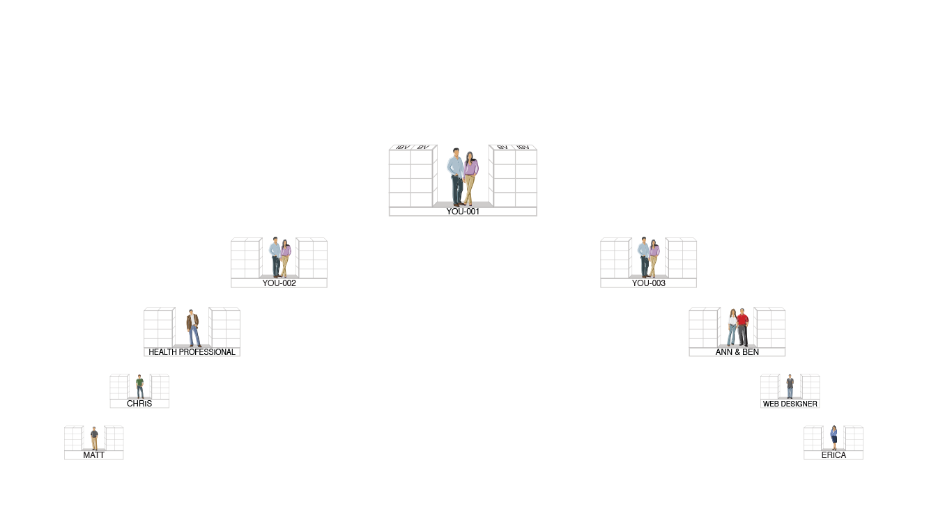
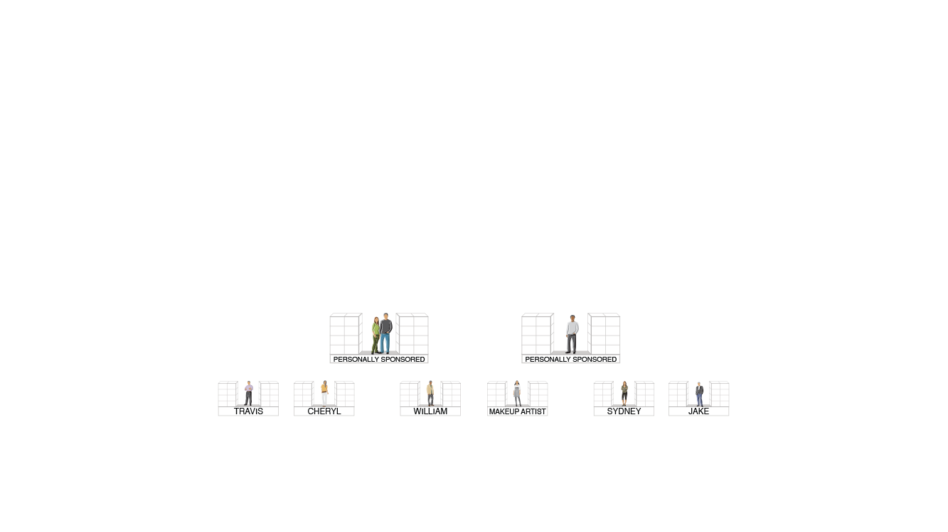
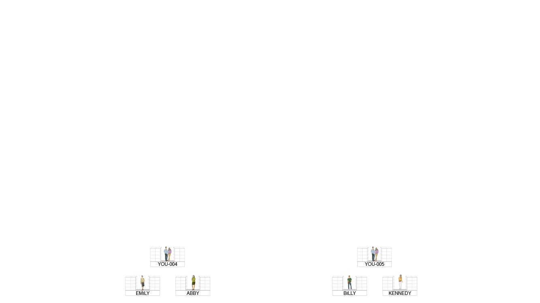
合法下線連線位置的情況
「老計時器」、「先鋒」以及「監禁人員」的特殊情況，他們是大零售商，擁有大規模組織
但是失去了平衡，想要賺取零售BV
賺取更多收入
我們在努力尋找解決辦法
零售1400BV
200點要求
1000點受制約的BV
卓越超連鎖店主 + 購物年金卓越成員
回購的顧客
每月
每週在003賺取 & 它被當做他們的001
左邊失敗或萎縮 — 不再存在
艱難建立 — 一些踏實穩定型和等待觀望型
人
在003每週賺取
偶爾從001賺取
想要
在右側下線放置
累積到003
但是不行，因為
他們的PSQ4已經
被用於他們的一位
下線放置點數/季度。
1000 - 2000/月
下線放置BV
失敗的一邊
產生一些點數
500BV 下線放置
$
1
2
PSQ4
UFO
不活躍的
邊
3000點/每週.
500BV 下線放置點數
在這裡建立ABC跟進法
5000點/每週
1000 BV/月.

Slide 39
下線累積放置範例
紅色商業發展中心是幾個超連鎖店主較弱的邊，並且有一位上線領導人在其下有一個連鎖分店加入。這些組織之間還存在關係和可能的策略、交易和互惠權衡在起作用。每週或每月，上線超連鎖店主週期性地在紅色超連鎖商業發展中心的一邊或兩邊放置不同點數。在任何一周，它相對較小，約為下一個合格線的5%或5000。然而，只要紅色的商業發展中心一直保持合格，它可以持續累積一年。平均合併放置點數為500到1000點（每週每個上線超連鎖店主平均100-250BV ）。幾週之後就無法區分了，因為它合併到總的累積點數。顯示每邊的每一側自下而上，匯合到紅色商業發展中心，然後再向上匯合到共同的組織。5個或幾個月後，紅色的超連鎖店主只完成了基本業務要求，即150點、推薦2個人以擴展業務。他達到5、再達到另一個5，重複下去，所有點數的90%都來自以上下線放置的BV。紅色超連鎖商業發展中心以下的組織幾乎不產生點數…… 上線為了能賺取點數而建立一個連鎖分店。
超連鎖店主上線夥伴
領導人
UFO
違規者
002
UFO
違規者
003
UFO
UFO
UFO
UFO
UFO
UFO
UFO
UFO
UFO
下線BV放置的受益者並非下線
UFO
UFO
UFO
UFO
UFO
UFO
UFO
UFO
UFO
UFO
UFO
UFO
UFO
UFO
UFO
UFO
UFO
UFO
UFO
UFO
UFO
UFO
XXXX
UFO
UFO
XXXX
UFO
UFO
UFO
RE
UFO
僅有少許或沒有回購顧客
3/26-1577BV
4/12-2000BV
4/20-396BV
5/7-2398BV
5/18-1810BV
4/13-2732BV
4/13-1727BV
4/22-604BV
4/24-1167BV
4/27-1586BV
UFO

Slide 40
下線累積放置範例
紅色商業發展中心是幾個超連鎖店主較弱的邊，並且有一位上線領導人在其下有一個連鎖分店加入。這些組織之間還存在關係和可能的策略、交易和互惠權衡在起作用。每週或每月，上線超連鎖店主週期性地在紅色超連鎖商業發展中心的一邊或兩邊放置不同點數。在任何一週，它相對較小，約為下一次總數的5%或5000。然而，只要紅色的商業發展中心一直保持合格，它可以持續累積一年。平均合併起來的點數為500到1000點（每週每個上線超連鎖店主平均100-250BV ）。幾週之後，這是無法區分的，因為它合併到總的累積點數，自下而上，顯示在每邊的每一側，直到紅色商業發展中心，然後在向上到共同的組織。5個或幾個月後，紅色的超連鎖店主只完成了基本業務要求，即150點、推薦2個人以擴展業務。他每次在括號中放5、又一個5，循環往復，以上所有點數的90%是下線放置BV。紅色超連鎖商業發展中心以下的組織幾乎不產生點數…… 上線為自己建立的連鎖分店獲得和賺取。
超連鎖店主上線夥伴
領導人
UFO
違規者
002
UFO
違規者
003
UFO
UFO
UFO
UFO
UFO
UFO
UFO
UFO
UFO
下線BV放置的受益者並非下線
UFO
UFO
UFO
UFO
UFO
UFO
UFO
UFO
UFO
UFO
UFO
UFO
UFO
UFO
UFO
UFO
UFO
UFO
UFO
UFO
UFO
UFO
XXXX
UFO
下線放置點數通常是由共同的組織內多個超連鎖店主所進行，可以是兩邊的目標超連鎖店主或者受益人，由此通過有利的商業發展中心向上到共同的組織 通常，為了平衡，他們會尊重下線的放置要求，因為對上線來說，這兩種方式並沒有任何不同，最終都會給他們帶來累積。
UFO
XXXX
UFO
UFO
UFO
RE
UFO
僅有少許或沒有回購顧客
3/26-1577BV
4/12-2000BV
4/20-396BV
5/7-2398BV
5/18-1810BV
4/13-2732BV
4/13-1727BV
4/22-604BV
4/24-1167BV
4/27-1586BV
UFO

Slide 41
下線累積放置範例
紅色商業發展中心是幾個超連鎖店主較弱的邊，並且有一位上線領導人在其下有一個連鎖分店加入。這些組織之間還存在關係和可能的策略、交易和互惠權衡在起作用。每週或每月，上線超連鎖店主週期性地在紅色超連鎖商業發展中心的一邊或兩邊放置不同點數。在任何一周，它相對較小，約為下一個合格線的5%或5000。然而，只要紅色的商業發展中心一直保持合格，它可以持續累積一年。平均合併放置點數為500到1000點（每週每個上線超連鎖店主平均100-250BV ）。幾週之後就無法區分了，因為它合併到總的累積點數。顯示每邊的每一側自下而上，匯合到紅色商業發展中心，然後再向上匯合到共同的組織。5個或幾個月後，紅色的超連鎖店主只完成了基本業務要求，即150點、推薦2個人以擴展業務。他達到5、再達到另一個5，重複下去，所有點數的90%都來自以上下線放置的BV。紅色超連鎖商業發展中心以下的組織幾乎不產生點數…… 上線為了能賺取點數而建立一個連鎖分店。
上線資深夥伴有一條共同的邊比較弱，
並且在此邊以下有親自推薦的商業發展中心，其中之一有一個連鎖分店加入。這些組織之間還存在關係和可能的策略、交易和互惠權衡在起作用。他們相互合作，將點數放置在需要但不直接獲益的
位置。4-6個月之後，放置在紅色商業發展中心下的累積點數
每邊都超過4000點。實際上，它要達到5、再一個5是有可能的。
點數的百分比應該可以被計入佣金計算
以上下線放置點數 vs h紅色超連鎖店主真實所產生的點數
以及他/她對下線團隊的貢獻 5% 25% 50% 75% 在本情況下
如果該超連鎖店主保持夠格，90%或將近100%是比較容易達到的
(減去小組內首次合格訂單的人） 在我們阻止它之前，
下線放置點數甚至已被用于使商業發展中心合格，而新的超連鎖店主自己不用真正去執行管理業績紅利計畫的第二步
超連鎖店主上線夥伴
領導人
UFO
違規者
002
UFO
違規者
003
UFO
UFO
UFO
UFO
UFO
UFO
UFO
UFO
UFO
下線BV放置的受益者並非下線
UFO
UFO
UFO
UFO
UFO
UFO
UFO
UFO
UFO
UFO
UFO
UFO
UFO
UFO
UFO
UFO
UFO
UFO
UFO
UFO
UFO
UFO
XXXX
UFO
UFO
XXXX
UFO
UFO
UFO
RE
UFO
僅有少許或沒有回購顧客
3/26-1577BV
4/12-2000BV
4/20-396BV
5/7-2398BV
5/18-1810BV
4/13-2732BV
4/13-1727BV
4/22-604BV
4/24-1167BV
4/27-1586BV
UFO

Slide 42
下線累積放置範例
紅色商業發展中心是幾個超連鎖店主較弱的邊，並且有一位上線領導人在其下有一個連鎖分店加入。這些組織之間還存在關係和可能的策略、交易和互惠權衡在起作用。每週或每月，上線超連鎖店主週期性地在紅色超連鎖商業發展中心的一邊或兩邊放置不同點數。在任何一周，它相對較小，約為下一個合格線的5%或5000。然而，只要紅色的商業發展中心一直保持合格，它可以持續累積一年。平均合併放置點數為500到1000點（每週每個上線超連鎖店主平均100-250BV ）。幾週之後就無法區分了，因為它合併到總的累積點數。顯示每邊的每一側自下而上，匯合到紅色商業發展中心，然後再向上匯合到共同的組織。5個或幾個月後，紅色的超連鎖店主只完成了基本業務要求，即150點、推薦2個人以擴展業務。他達到5、再達到另一個5，重複下去，所有點數的90%都來自以上下線放置的BV。紅色超連鎖商業發展中心以下的組織幾乎不產生點數…… 上線為了能賺取點數而建立一個連鎖分店。
超連鎖店主上線夥伴
領導人
UFO
違規者
002
UFO
違規者
003
UFO
UFO
UFO
UFO
UFO
UFO
UFO
UFO
UFO
下線BV放置的受益者並非下線
UFO
UFO
UFO
UFO
UFO
UFO
UFO
UFO
UFO
UFO
UFO
UFO
UFO
UFO
UFO
UFO
UFO
UFO
UFO
UFO
UFO
UFO
1）這是一種為了說明下線放置BV或IBV問題的誇張情況，但確實經常發生，只是所涉及的數量和百分比不同而已。這與管理業績紅利計畫的數學與明智架構原則相悖。
XXXX
UFO
UFO
XXXX
UFO
UFO
UFO
RE
UFO
僅有少許或沒有回購顧客
3/26-1577BV
4/12-2000BV
4/20-396BV
5/7-2398BV
5/18-1810BV
4/13-2732BV
4/13-1727BV
4/22-604BV
4/24-1167BV
4/27-1586BV
UFO

Slide 43
下線累積放置範例
紅色商業發展中心是幾個超連鎖店主較弱的邊，並且有一位上線領導人在其下有一個連鎖分店加入。這些組織之間還存在關係和可能的策略、交易和互惠權衡在起作用。每週或每月，上線超連鎖店主週期性地在紅色超連鎖商業發展中心的一邊或兩邊放置不同點數。在任何一周，它相對較小，約為下一個合格線的5%或5000。然而，只要紅色的商業發展中心一直保持合格，它可以持續累積一年。平均合併放置點數為500到1000點（每週每個上線超連鎖店主平均100-250BV ）。幾週之後就無法區分了，因為它合併到總的累積點數。顯示每邊的每一側自下而上，匯合到紅色商業發展中心，然後再向上匯合到共同的組織。5個或幾個月後，紅色的超連鎖店主只完成了基本業務要求，即150點、推薦2個人以擴展業務。他達到5、再達到另一個5，重複下去，所有點數的90%都來自以上下線放置的BV。紅色超連鎖商業發展中心以下的組織幾乎不產生點數…… 上線為了能賺取點數而建立一個連鎖分店。
超連鎖店主上線夥伴
領導人
UFO
違規者
002
UFO
違規者
003
UFO
UFO
UFO
UFO
UFO
UFO
UFO
UFO
UFO
下線BV放置的受益者並非下線
UFO
UFO
UFO
UFO
UFO
UFO
UFO
UFO
UFO
UFO
UFO
UFO
UFO
UFO
UFO
UFO
UFO
UFO
UFO
UFO
UFO
UFO
2)90%的累積點數來自4到6個月在紅色超連鎖商業發展中心的下線放置，並非來自零售或在紅色超連鎖商業發展中心以下的組織。他們達到90%下線放置點數的5000/5000。如何更容易理解。它不用產生點數就可以提高了報酬。這幾乎沒有再產生的點數，因為全部來自以上的下線放置點數。什麼是合理的或預期的情況？ 25%+ 50%
XXXX
UFO
UFO
XXXX
UFO
UFO
UFO
RE
UFO
僅有少許或沒有回購顧客
3/26-1577BV
4/12-2000BV
4/20-396BV
5/7-2398BV
5/18-1810BV
4/13-2732BV
4/13-1727BV
4/22-604BV
4/24-1167BV
4/27-1586BV
UFO

Slide 44
下線累積放置範例
紅色商業發展中心是幾個超連鎖店主較弱的邊，並且有一位上線領導人在其下有一個連鎖分店加入。這些組織之間還存在關係和可能的策略、交易和互惠權衡在起作用。每週或每月，上線超連鎖店主週期性地在紅色超連鎖商業發展中心的一邊或兩邊放置不同點數。在任何一周，它相對較小，約為下一個合格線的5%或5000。然而，只要紅色的商業發展中心一直保持合格，它可以持續累積一年。平均合併放置點數為500到1000點（每週每個上線超連鎖店主平均100-250BV ）。幾週之後就無法區分了，因為它合併到總的累積點數。顯示每邊的每一側自下而上，匯合到紅色商業發展中心，然後再向上匯合到共同的組織。5個或幾個月後，紅色的超連鎖店主只完成了基本業務要求，即150點、推薦2個人以擴展業務。他通過不同等級要求到5、再達到另一個5，重複下去，90%、直到全部點數都來自以上的下線放置BV。紅色超連鎖商業發展中心以下的組織幾乎不產生點數…… 重新加入的人的收益都是由上線產生。
超連鎖店主上線夥伴
領導人
UFO
違規者
002
UFO
違規者
003
UFO
UFO
UFO
UFO
UFO
UFO
UFO
UFO
UFO
下線BV放置的受益者並非下線
UFO
UFO
UFO
UFO
UFO
UFO
UFO
UFO
UFO
UFO
UFO
UFO
UFO
UFO
UFO
UFO
UFO
UFO
UFO
3)這是可能的，透過全新強大的後台讓超連鎖店主清楚看見每週可以放置點數的位置以賺取佣金。這是個很好的理由只在一側的下線放置點數。各位同意嗎？
UFO
UFO
UFO
XXXX
UFO
UFO
XXXX
UFO
UFO
UFO
RE
UFO
僅有少許或沒有回購顧客
3/26-1577BV
4/12-2000BV
4/20-396BV
5/7-2398BV
5/18-1810BV
4/13-2732BV
4/13-1727BV
4/22-604BV
4/24-1167BV
4/27-1586BV
UFO

Slide 45

要求實際上與管理業績紅利計畫及組織的成長共同發揮作用，並充分擴大業績點數和收入，同時符合所有法律或監管問題。 a
合格要求
確保您從再生零售額中賺取收入。消除被動收入或管理業績紅利計畫累積的點數餘額，以及符合規章監管
超連鎖 –管理業績紅利計畫
讓每一位超連鎖店主的事業穩固並賺取最多點數。讓每個超連鎖店主都能有利可圖，並且能賺回本金。確保每個超連鎖店主都建立在受制約數量的零售，並完成表格1000表格和70％規則。購物年金讓管理業績紅利計畫擴大4倍的業績點數，並且只需要1/4的超連鎖店主數量去充滿商業發展中心，即是可以讓更多人更快獲利。正確複製造成每週賺取穩固的永續收入
新超連鎖店主001
鞏固事業單位
利用產品刺激
「那是什麼」的現象
使互相廣傳零售推廣
通過口碑相傳及轉薦顧客
這方法既容易又自然，
而且可以創造數以百萬計的金錢
來自超連鎖店主的重複銷售
規章監管
滿足零售銷售要求並強制執行或確保順從規章監管，與組織共生共存並與保持一致的目標，以支持穩固且有利可圖的事業及永續收入的要求。防止被動穩定的管理業績紅利計畫計算，使財政上合理
零售
評估 = 節省金錢 $
那是什麼？

Slide 46
正確方式 vs 錯誤方式
「共生共存」的三角形
- 企業中的利益關係者之間存在著一種相互依存的關係
- 必須維持等邊三角形
- 為達企業目標，每一邊（利益關係者）必須都是相等的
60°
公司 = 美安公司
可獲利
穩定性
業務 = 超連鎖店主
持久性
永續收入！
60°
60°
法律 = 監督機構

Slide 47














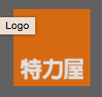




















在哪裡可以說其他人可以為您建立銷售或業績點數？ 您不會透過購買產品來累積業績點數。您透過銷售需要訂購的產品或零售來累積業績點數？ 您也可以接訂單，讓人們網路訂購。讓美安公司收款並發貨。
作為業主，您有資格成為購物年金會員並以批發價購買美安產品供自己、家人或客戶使用，也可以從SHOP.COM訂購其他所有其他產品，並獲得相應的永續收入。未受制約點數在銷售或消費之前不計算作累積的業績點數。
第2步 – 產生點數
BV：業績點數
BV是美安台灣獨家品牌產品的價值單位（點數）
IBV：獎勵業績點數
IBV是夥伴商店商品的價值單位（點數）

Slide 48
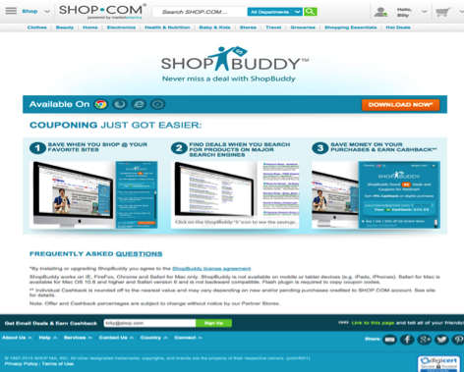

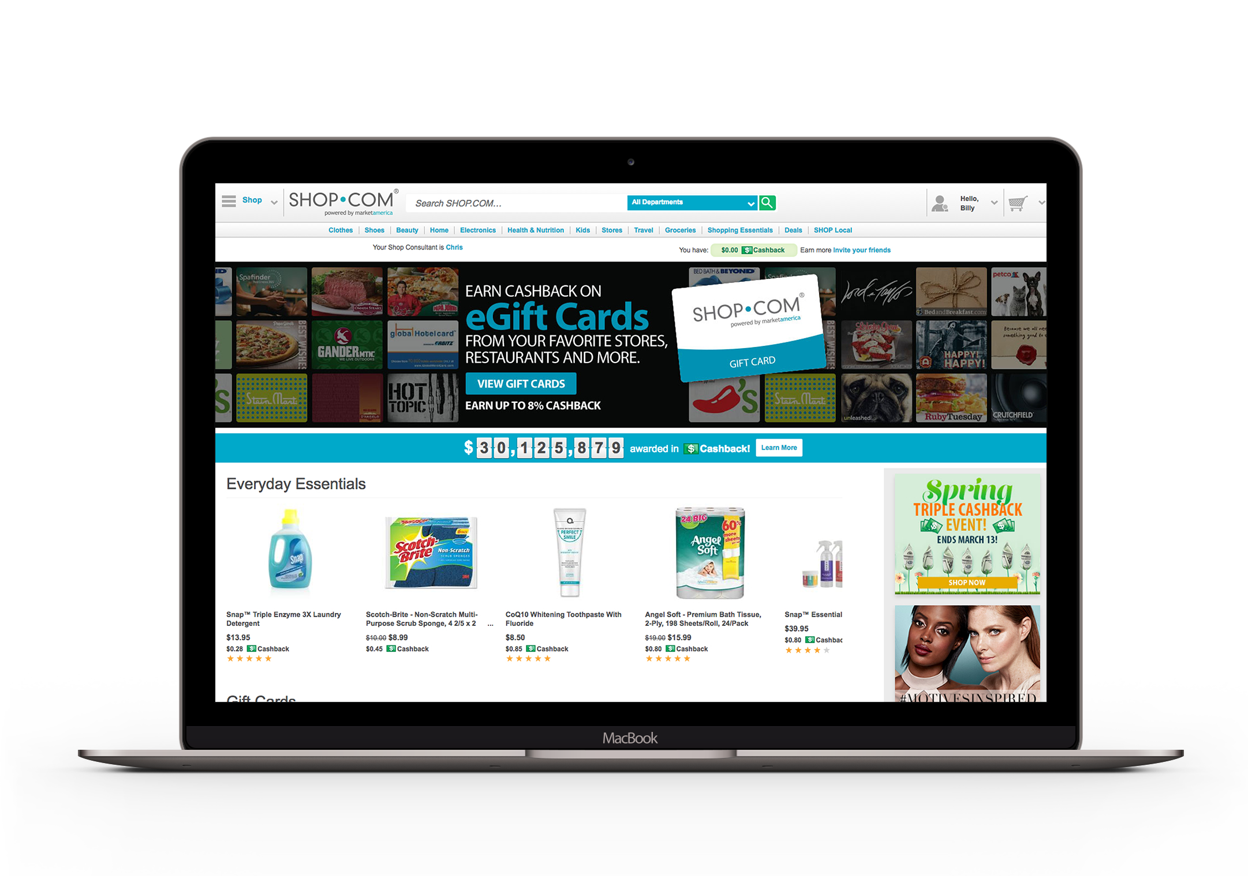
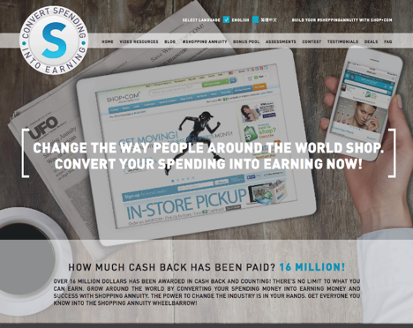
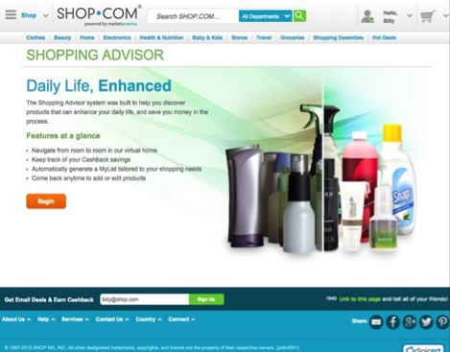
BV與IBV的
產生方式
累積的業績點數必須由超連鎖店主透過零售建立和再生。這不會是未受制約點數。除非經過審批，這些業績點數不能放置於下線。30%可用或可消費
購物年金會員可以透過轉換購買美安產品，來替換他們目前購買的所有產品，節省金錢同時轉消費為收入，但他們必須首先滿足零售和活動要求。.
購買產品自用
  購買產品銷售給顧客
  超連鎖事業自動購貨
  一對一行銷
SHOPBUDDY
社群媒體
SHOP.COM
  購物年金
  購物大師

Slide 49













是的，現金回饋是為了取得更多客戶
10-15 個經常購物的顧客
沒有人在商業發展中心中放置點數。
計畫的第二步 使用該產品並將其銷售給他們認識的2到10個真實顧客以產生BV。
他們透過向顧客銷售產品並產生零售利潤。
您甚至可以選擇將顧客註冊為優惠顧客，以保障您的利益。公司會為你交付訂單，將零售利潤歸於你，及助你驗證表格1000。無需庫存+送貨或收款
沒有問題的
如有表格1000或符合70%規則 您
有零售收據！
出售產品未受制約點數

Slide 50

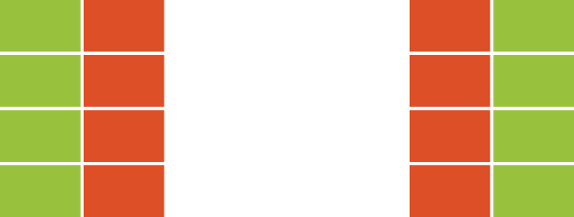
第三步 - 合格累積
累積200 BV，使您的商業發展中心(BDC)合格後，即可開始從左右兩邊組織累積BV與IBV
您的商業發展中心合格（達到200 BV）後，即可開始累積BV與IBV

Slide 51
第三步 - 合格累積
累積200 BV，使您的商業發展中心(BDC)合格後，即可開始從左右兩邊組織累積BV與IBV
您的商業發展中心合格（達到200 BV）後，即可開始累積BV與IBV
可以透過接受訂單，讓客戶在線訂購，購買 快速起步套裝或您喜歡的產品，在1至3個月內通過銷售產品並收集收據，以完成表格1000。沒有人能為他們完成這件事，您也不能為別人這樣做。這是穩固事業的基石
那是什麼？

Slide 52
將購物年金添加到計畫的基礎
以節省更多，並在此步驟中開始累積IBV
第三步 - 合格累積
累積200 BV，使您的商業發展中心(BDC)合格後，即可開始從左右兩邊組織累積BV與IBV
您的商業發展中心合格（達到200 BV）後，即可開始累積BV與IBV
將購物年金添加到計畫的基礎上，以節省開支並開始累積IBV作為發展事業的一部分

Slide 53
合格累積可以通過能夠賺取利潤的零售、出售產品、以批發價格購買美安產品自用，以及改變他們的購物方式（SHOP.COM線上購物）等途徑來產生BV。
第三步 - 合格累積
累積200 BV，使您的商業發展中心(BDC)合格後，即可開始從左右兩邊組織累積BV與IBV
您的商業發展中心合格（達到200 BV）後，即可開始累積BV與IBV
符合成為購物年金成員的資格
首先確保他們的個人檔案準確，並且同意事實與原則
從您開始
定期完成購物年金評量。預先做好固定消費以及季節性消費的規劃
落實評量表
改變您的購物習慣
找出最高利潤(BV，DIRECT，IBV)
與潛在人選分享購物年金計畫
請事業夥伴及潛在人選完成購物年金評量。教他們改變習慣並開始建立購物年金。
開始省錢，轉消費為收入。

Slide 54
開始
使用產品
發展顧客
銷售產品，直到達到200BV
零售要求：銷售收據1000表格， 70%規則
進行購物年金評量
逐步設定後台管理區 + 管理區
制定潛在顧客名單
與團隊一起發掘事業機會 - 每週兩次
現有夥伴帶來更多夥伴
參加全球會議聯盟系統的活動，銷售門票
掌握成功五要訣
開創你的事業
成為
卓越超連鎖店主
與推薦人和事業夥伴一起嘗試經營事業
展示超連鎖事業概覽
使用產品，分享產品
參加訓練，
起步指南
潛在顧客名單。
閱讀美安專業手冊
了解各項要求，設定後台管理區
向他人展示超連鎖事業概覽，看他們中是否有人合格或認識合適的人
UFO
UFO
沒有人能夠替你經營事業，同樣，你也不能代替他人
他們只能在他人的協助下親自經營。所有權不可缺失。必須參加活動。
具有團隊協作精神。你為自己的事業奮鬥，卻非孤立無援、單打獨鬥。

Slide 55

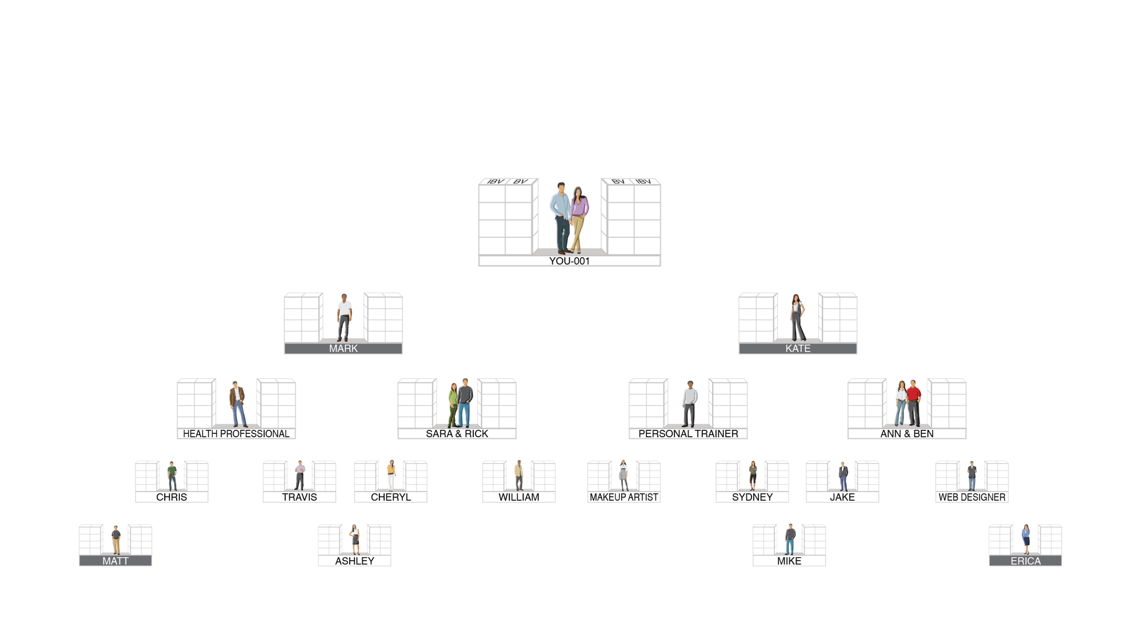


放置業績點數*
範例：您訂貨後有400BV需要放置
*BV可放入您親自推薦夥伴的商業發展中心

Slide 56
放置業績點數*
範例：您訂貨後有400BV需要放置
我們在此主辦會議
*BV可放入您親自推薦夥伴的商業發展中心，該夥伴參加了自動購貨計畫，已經達到要求，並且您親自與他們一起主辦會議、展示計畫、執行ABC跟進法，他們的點數接近合格門檻，並且接續攀升。平衡各邊，賺取佣金支票以獲得表彰並向大家展示成功。無論如何，我們以團隊形式精誠合作，因此都可以被合理化。通常，我甚至不會告訴他們。這僅在業務強的邊（共同邊）發生。

Slide 57
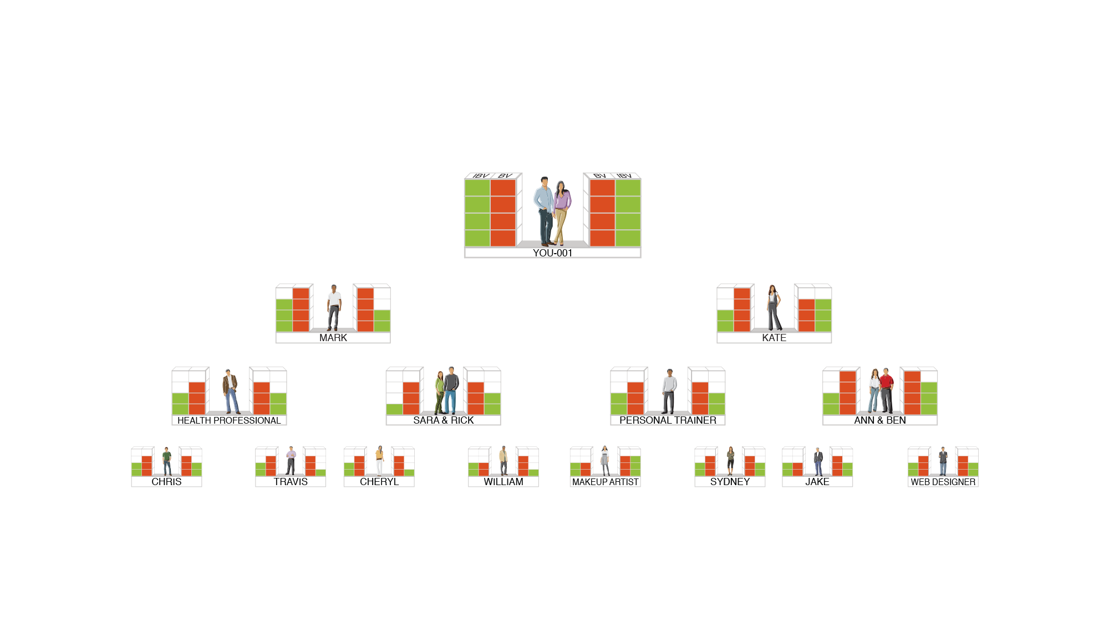
如何賺取管理獎金
您每次與您左邊組織裡任何一個商業發展中心以及右邊組織裡任何一個商業發展中心同時完成一個BV佣金週期時，即可獲得$19000管理獎金
1)這是簡單而堅固的雙軌策略與方式。通過讓1個或更多的超連鎖店主在一週獲得$1500佣金支票，自己獲得一筆領導獎金$600 = 每週$2100，您可以從BV衍生出每週$1500的收入。您在獲得IBV和獎勵的同時，實現從專業級到顧問級的晉升
首先穩固建立你的001
5000 BV
5000 BV
通過使001每邊的2個超連鎖店主每週賺取佣金，從而始終確保001的堅固。這是事業的堅實基礎 通過吸引更多人賺錢來鞏固事業
5000 BV
5000 BV
複製
由下而上
吸引更多人賺錢
5000 BV
5000 BV
你_ 與Marc合作，自下而上建立組織
你_ 與Marc合作，自下而上建立組織
你_ 與Marc合作，自下而上建立組織
你_ 與Marc合作，自下而上建立組織
3）你與團隊在Chris、HP與Mark以下垂直地進行下線放置點數或親自推薦夥伴。每個人都受益
4）與下線合作，並且主辦會議、幫助發展事業。新合格的超連鎖店主的點數是下線產生的BV/IBV
每個商業發展中心每週最高可賺$114,000

Slide 58

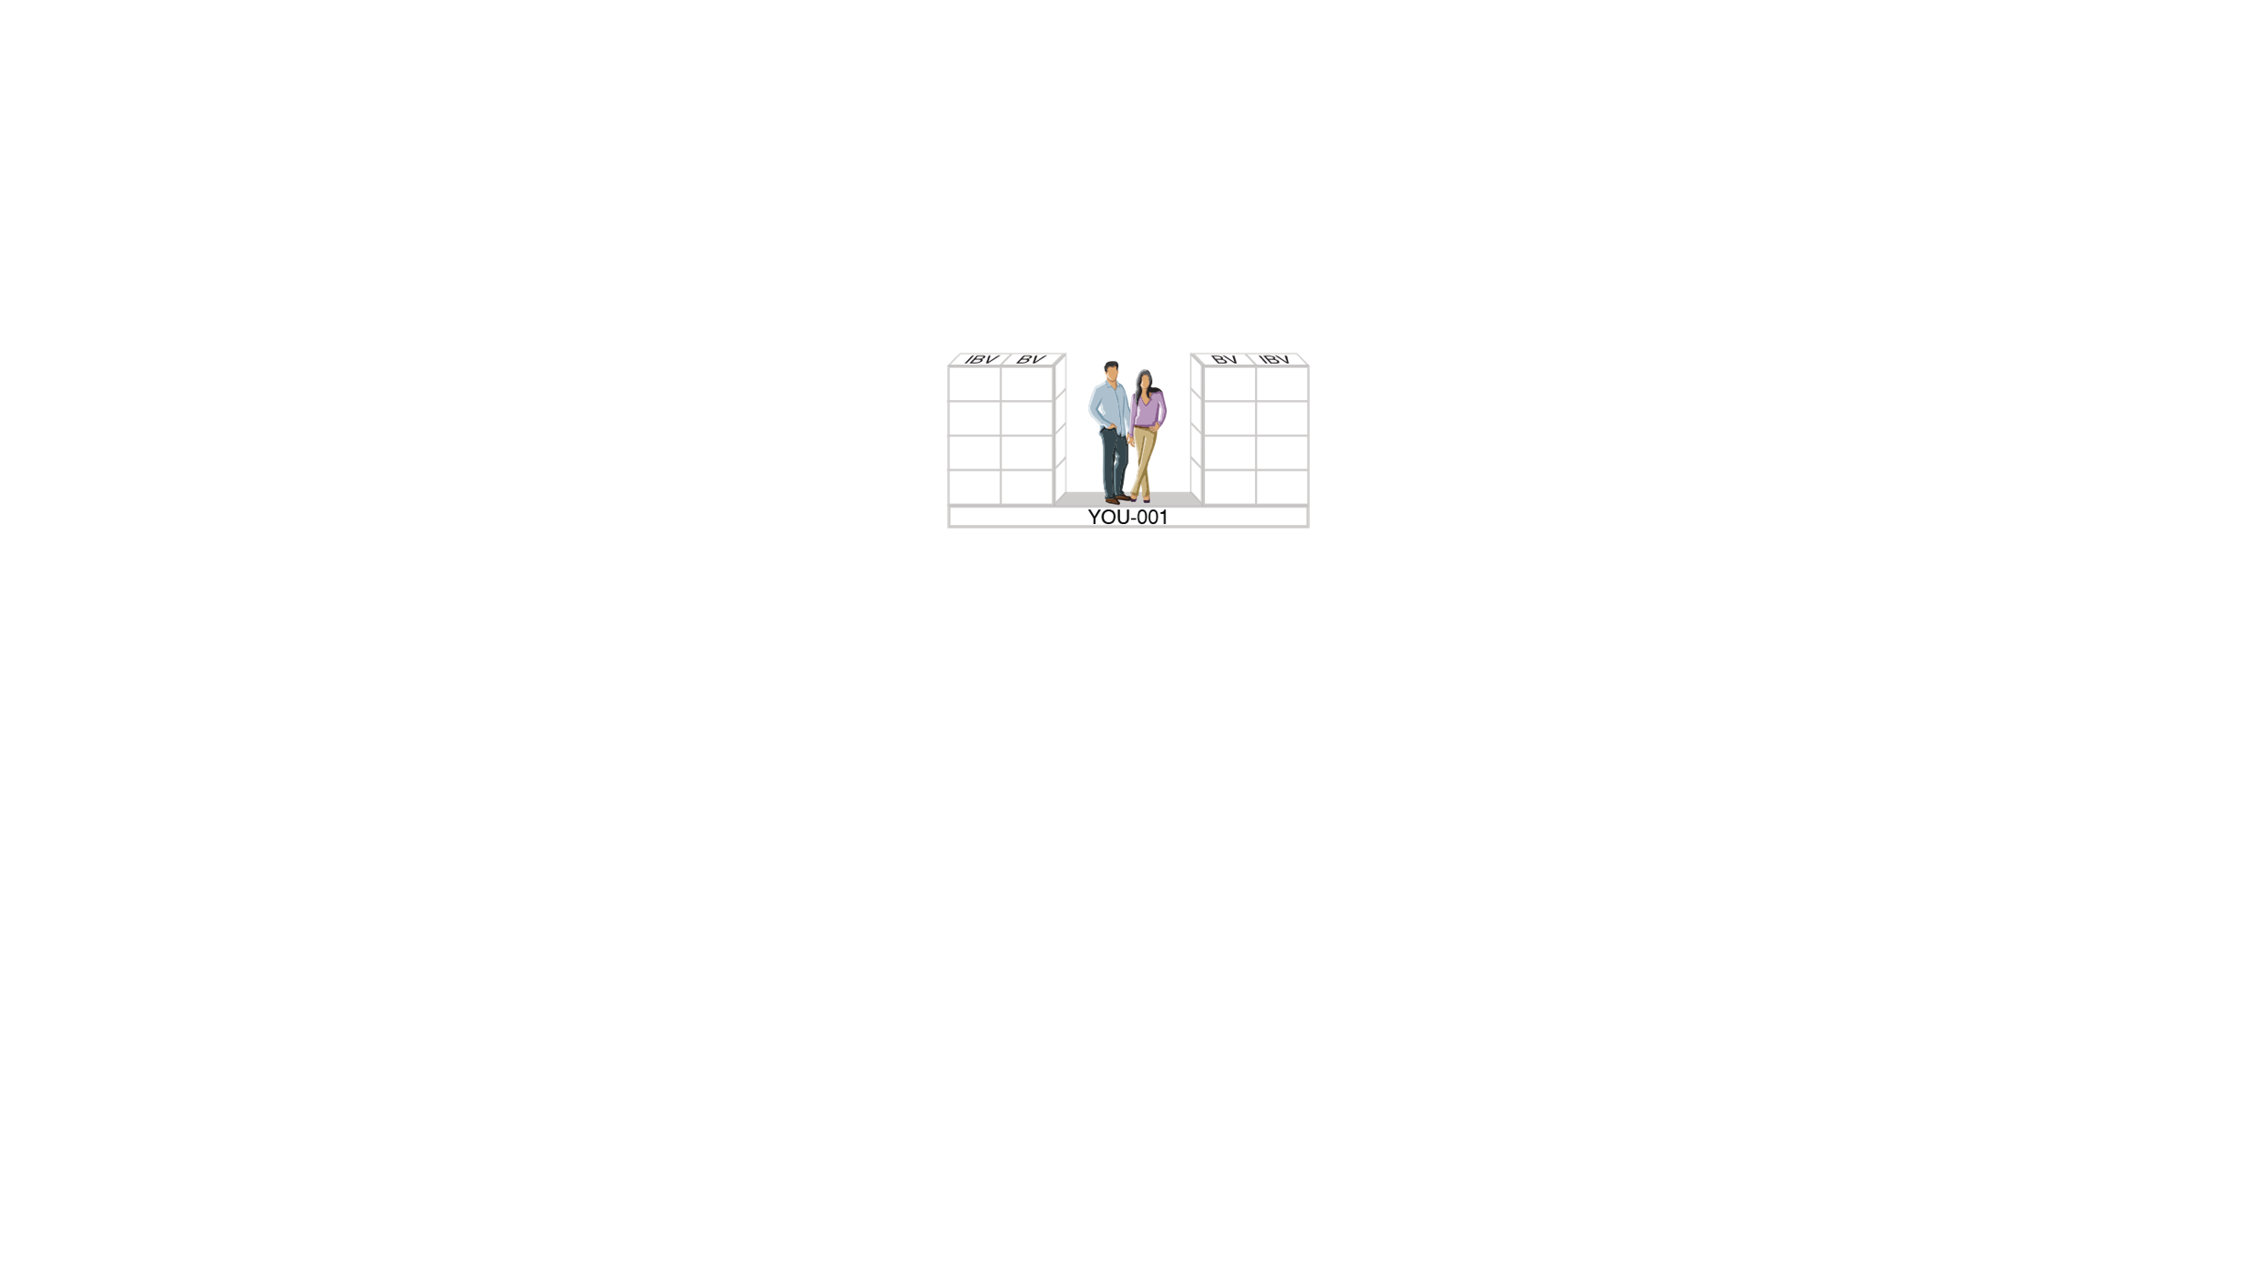




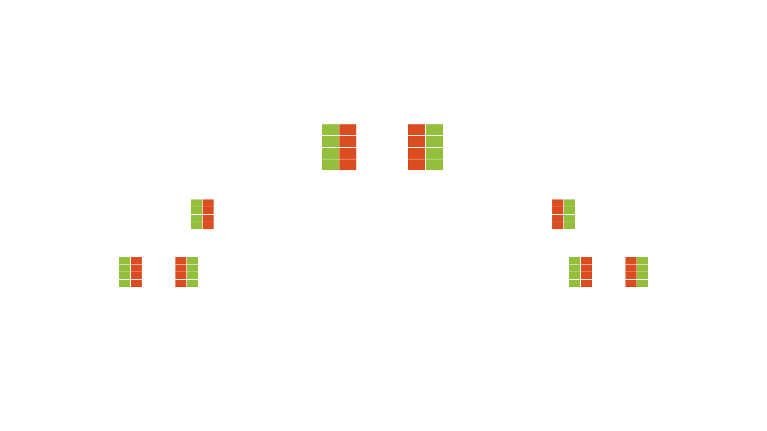


賺取更多收入
每位超連鎖® 店主一開始就設立三個商業發展中心，
每個商業發展中心每週最高可賺$114,000
2) 假如你的001基礎堅實，002與003存有BV/IBV並且建立了一半 現在你只需要在001下建立穩健的一側讓你的收入加倍。於另一側再次複製，透過002的收益以加倍你的收入。通過至少2個人每週賺取最大收入來鞏固它
1)當你的001基礎堅實，透過重複和新的零售額以及由下而上不斷循環複製，賺取每週一個或多個穩健超連鎖店主的每週收入（與你相同）你可以展開內則已建立了一半的事業。建議您首先發展較弱的一側，以增加您的收入同時穩固此則組織
已經賺取 +
每週超過10,000 BV
每週累積
建立組織及由下而上推薦
建立組織及由下而上推薦
已經賺取 +
每週超過10,000 BV
每週累積
每週最高總收入可達：$342,000

Slide 59
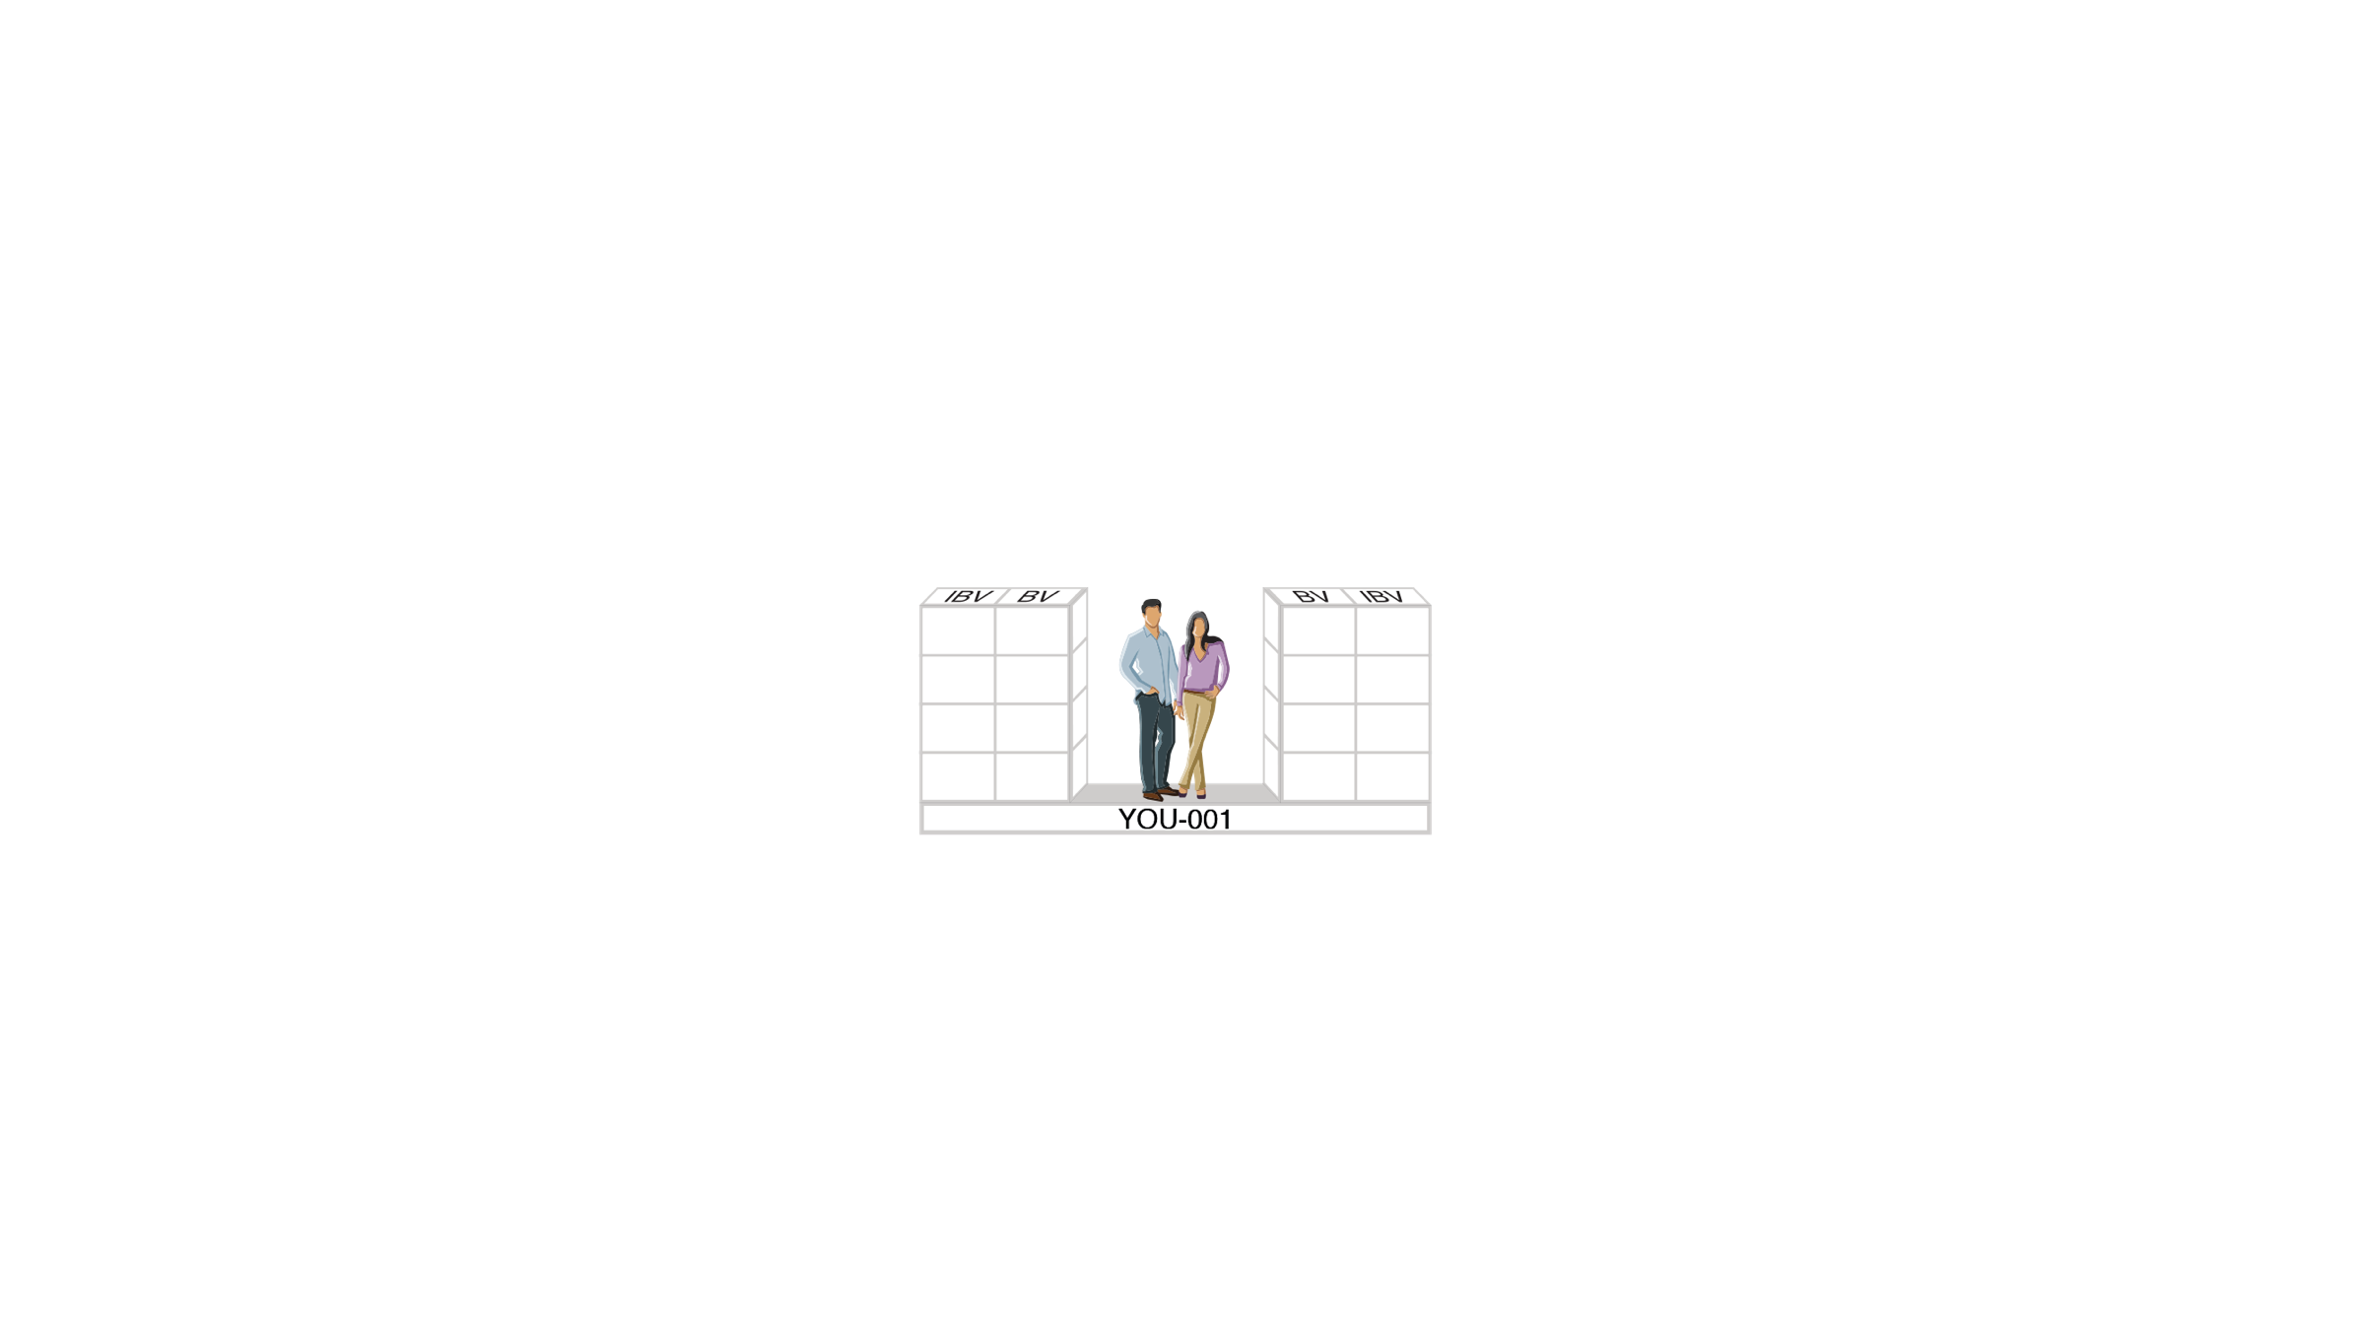


賺取更多收入
開設更多商業發展中心以增加您的佣金
3) JR正在考慮增加獎勵和持續推薦的要求。當一個人憑空想像去建立事業，行為就不會遵循計劃的設計。
為什麼推薦2個人是活躍的步驟?
作為活躍的步驟的原因有兩方面：
每個人都需要發展兩邊組織，以配合事業計畫的計算。因為需要有兩邊組織產生並累積到001或商業發展中心中的點數，以雙軌制度支付佣金。到達上限的BDC需要由兩邊去充滿點數，他們必須建立BDC及生產點數做出貢獻，才能被視為合法的不被動收入。因此，依照計算計計畫動態和法律原因，這是合理和必要的
2) 此事業模型的重點是複製，以及建立2個銷售和分銷組織。作為該計劃的關鍵所在。超連鎖店主(您)是與推薦人和上線資深合作夥伴合作完成事業任務。沒有人會為他們做這件事但會與他們一起做，超連鎖店主可能從零售中獲得，但是在超連鎖店主零售的團體生成或累積量上沒有任何收益。目標是在兩邊組織中累積點數，以達到支付佣金的門檻1200,2400,3600和5000。
這需要付出努力與時間。活躍的目的是允許新超連鎖店主（在此圖中為「您」）從新的銷售中得到收益，從Mark和Kate下方添加的每個新UFO的合格和零售到收益。
活躍的目的並不意味著一個人推薦2個人，而是持續推薦。
這是一個允許累積的下限，因為他們持續推薦，並且在Mark和Kate以下建立或複製而組成團隊。
步驟1
你要合格、做零售、建立購物年金、活躍，並且成為卓越超連鎖店主
每月 = $187,200 每年
什麼是活躍? 為什麼？
步驟2
個人推薦2至4人
試做、ABC 跟進法
建立零售及培養持續訂購顧客+ 開始建立購物年金
什麼是活躍? 為什麼？

Slide 60







賺取更多收入
開設更多商業發展中心以增加您的佣金
步驟3
個人推薦2至4人
一次建立兩邊組織
複製於下層- 不必要放置下線
團隊合作：超連鎖事業説明會, 家庭事業説明會
步驟4
持續推薦下線
平衡建立及推薦兩邊組織直至 5/5
下線放置BV/IBV為次要
深層紮根
兩邊

Slide 61







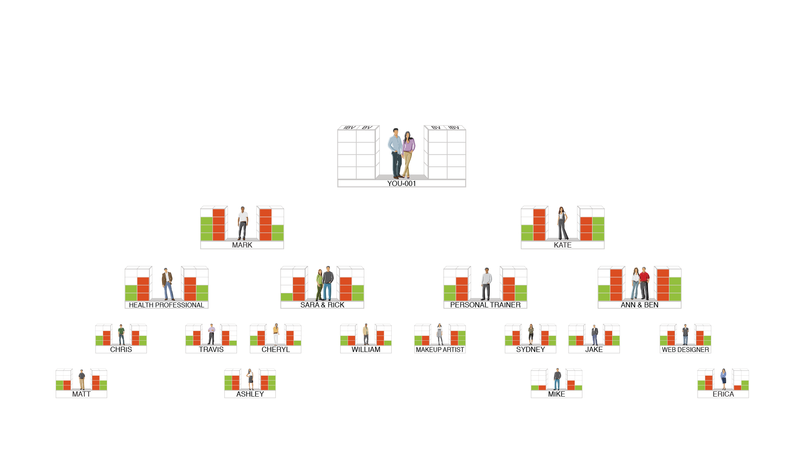
賺取更多收入
通過團隊合作、垂直發展組織和推薦，建立出共同的經濟目標，以獲得更多收益
開設更多商業發展中心以增加您的佣金
1) 活躍是超連鎖事業的起點，
而非終點。原因是第三點
實行管理業績紅利計畫的步驟是你需要兩邊組織來獲得報酬
你現在要建立累積點數取得每週佣金
而這是合理的
你所得到累積點數來自於不斷拓展事業
這並不是要停止推薦
而是 一個發展的開始 ，你會從中獲利
就在你不斷推薦，
深入發展而建立出團隊的時候。
此外，加入團隊的每一位UFO都應該要視作個人推薦和「你的人」去看待，而不是其他人
3)事業計畫旨在將行銷結構轉變為垂直獲利的方式，不需要推薦6至10個人的水平寬度才能獲利，讓每個人都在競爭中，而自己則力量薄弱。我們只要持續垂直推薦以支持兩邊組織發展。
2) 所有人都應該持續推薦
以及在下線放置個人推薦
新超連鎖店主 這產生了新的資格
業績點數、重複銷售及所需點數。團隊內所有人均可得益而且是取得100%
步驟5
於兩邊放置個人推薦2至4人
於兩邊作出試做、ABC 跟進法
建立零售及培養持續訂購顧客+ 與每一個UFO開始建立購物年金
什麼是活躍?為什麼？ (下線放置DLP:持續推薦)
步驟6
個人推薦2至4人
持續作出試做、ABC 跟進法 = 每邊有4位MUFO
平衡發展組織 = 哪裡工作 + 放置下線推薦
鞏固001
每星期或每月 - （取決於您在哪裡工作、個人推薦及主持會議＋ABC 跟進法)
001每邊有4位MUFO + 002

Slide 62
賺取更多收入
開設更多商業發展中心以增加您的佣金
步驟7
事業策略、核心訓練、平衡組織、ABC跟進法、家庭事業説明會、超連鎖事業說明會 = 複製
每邊有4至8位MUFO
讓另外兩個人每週賺取收入及取得綠色點數歸零或循環
步驟8
個人推薦 2至4個或更多人
複製ABC 跟進法
每邊有兩個UFO每週賺取$1500-2100佣金
自己成為主管經理級，然後讓2個UFO成為主管經理級 = 專業 (2100 x 4 = $6400 = $1900 每月超過 $4500！)
BV的下線放置與什麼有關？
只限於較強一邊放置BV到下線以累積足夠點數，而您必須有在工作
所有人都依照你的指示向下複製。
複製過程
只在兩個組織內進行

Slide 63
賺取更多收入
開設更多商業發展中心以增加您的佣金
步驟9
每邊每週持續推薦2至4人
團隊內夥伴同樣個人推薦下線
這就是下線放置
設定目標及計畫讓高級的領導人晉升超連鎖級別
假如001已穩健堅實，可以於較弱一側開展002或003業務 並把你於001所做的進行複製
只需要建立一邊組織，以每週再賺取$47500-$114,000佣金
步驟10
提示：每一步都有零售與建立購物年金
每邊有10至20位MUFO
只限一個下線位置放置您和其他擁有的額外銷售點數。
顧問
助理級
專業
卓越超連鎖店主 + 購物年金卓越成員
專業
卓越超連鎖店主 + 購物年金卓越成員
專業
卓越超連鎖店主 + 購物年金卓越成員
專業
卓越超連鎖店主 + 購物年金卓越成員
專業
卓越超連鎖店主 + 購物年金卓越成員
專業
卓越超連鎖店主 + 購物年金卓越成員
卓越
卓越超連鎖店主 + 購物年金卓越成員
卓越
卓越超連鎖店主 + 購物年金卓越成員
卓越超連鎖店主 + 購物年金卓越成員
卓越
卓越超連鎖店主 + 購物年金卓越成員
卓越超連鎖店主 + 購物年金卓越成員
卓越
卓越超連鎖店主 + 購物年金卓越成員
卓越超連鎖店主 + 購物年金卓越成員
卓越超連鎖店主 + 購物年金卓越成員
卓越超連鎖店主 + 購物年金卓越成員
卓越超連鎖店主 + 購物年金卓越成員
零售基礎
複製堅實的零售基礎 + 由下而上建立購物年金!

Slide 64
001穩健後可開展002內側組織以賺取更多收入
003已建立好一半並且合格累積 一邊組織雙倍收入
賺取更多收入
開設更多商業發展中心以增加您的佣金
001賺取每週$3600
而且透過002+003穩健組織！
加上每週其他收入
步驟12
持續推薦
這非常重要。
每邊組織有多少個卓越超連鎖店主
有多少人每週賺取佣金
現在尋找連鎖分店加入的位置和策略 向上線資深夥伴和業務管理團隊諮詢
放置於加強組織平衡的地方，並組成團隊合作。
當001內側組織已穩健，你的002已達2400-3600上限點數
第一邊發展組織內側的人必須獲得的收入超過他們願意放棄和開始於第二邊組織內側（002或003）進行複製
當組織完成發展並且穩定時你可以在右邊內側做同樣的事情，並在003左邊內側重複步驟11
個人再次執行步驟1-11，但此時你已擁有一個正在成長和經驗豐富的專業團隊，並且有賺取收入。
如計畫周詳並持續推薦下線，應該會形成一邊強大的組織。如此你只需要再次建立一邊組織便賺取每週2100至3600佣金！
重覆發展越多連鎖分店加入以賺取更多收入 連鎖分店加入可強化組織發展，同時可作出下線放置！
你已開設分店！這是我使用BV或IBV的下線放置讓其他人過來幫忙，因為我不能一直在那裡。
步驟11 通過建立內側組織來獲得002或003的每週收益，就如發展001一樣（步驟1-10）建議你先做較弱的一邊。
我們在這裡展示了001內側。您只需要建立 + 穩固一邊。發展002左內側再賺取6位數字收入
開展及建立
內側組織
002
001已建立左邊外側組織
1) 較弱的
組織
2)較強的
組織為次要
您已建立堅實基礎
首先建立
每週總潛在佣金
每個商業發展中心$114,000
每週5000點
每週5000點

Slide 65
001穩健後可開展002內側組織以賺取更多收入
003已建立好一半並且合格累積 一邊組織雙倍收入
賺取更多收入
開設更多商業發展中心以增加您的佣金
001賺取每週$3600
而且透過002+003穩健組織！
加上每週其他收入
步驟12
持續推薦，這非常重要。
每邊組織有多少個卓越超連鎖店主，有多少人每週賺取佣金
現在尋找連鎖分店加入的位置和策略，向上線資深夥伴和業務管理團隊諮詢
放置於加強組織平衡的地方，並組成團隊合作。
個人再次執行步驟1-11，但此時你已擁有一個正在成長和經驗豐富的專業團隊，並且有賺取收入。
如計畫周詳並持續推薦下線，應該會形成一邊強大的組織。如此你只需要再次建立一邊組織便賺取每週2100至3600佣金！
重覆發展越多連鎖分店加入以賺取更多收入 連鎖分店加入可強化組織發展，同時可作出下線放置！
你已開設分店！這是我使用BV或IBV的下線放置讓其他人過來幫忙，因為我不能一直在那裡。
內側
完成
及基礎堅實
現在開展內側
003的組織
002內側
完成及
基礎堅實
2) 第二邊組織
001已建立好右邊外側組織
您已建立堅實基礎
建立
每週總潛在佣金
每個商業發展中心$114,000
每週5000點
每週5000點

Slide 66
完成發展001、002及003賺取更多收入，全部3個BDC賺取每週$66,500-$114,000佣金，以及
兩個或以上BDC可賺取每週$66,500-$114,000佣金。現在你可以透過連鎖分店加入倍增收入
開設更多商業發展中心以增加您的佣金
步驟13
我們選擇了左側進行複製，因為這裡已經建立了一個強大的共同組織，它將在一側發展連鎖分店加入，或者已有一個好的團隊而我們需要建立好兩邊的組織; 又或者需要平衡右側較弱的組織。
於004以下持續推薦及保持以後活躍的發展。
從您的零售業務來看，001或002超出的200BV，004就是下線放置BV的理想之地。也可以通過個人推薦的轉移購買UFO作出進一步放置，為團隊中其他夥伴帶來了好處。
001、002、003全部賺取每週$3600佣金
而且透過002+003穩健組織！
加上每週其他收入
尋找左邊和右邊之間的聯線互助和結合團隊機會，以利用時間和倍增成長。
通過訓練和諮詢領導人以支援右側組織
謹記您在右邊的管理責任，因為賺取永續收入不是理所當然的。
內在
已完成
及基礎堅實
內在
已完成
及基礎堅實
002
穩健及賺取每週$2100-$3600佣金
003
基礎堅實及賺取每週$2100-$3600佣金
001已建立好右邊外側組織
002內側
完成及
基礎堅實
003內側組織已完成
及基礎堅實
001已建立好右邊外側組織
您已建立堅實基礎
您已建立堅實基礎
尋找戰略位置
放置連鎖分店加入可以預期在強勢或共同織中建立多一個組織來賺取佣金，或用作為下線放置來平衡穩健組織
每週總潛在佣金
每個商業發展中心$114,000
每週5000點
每週5000點

Slide 67
001穩健後可開展002內側組織以賺取更多收入
003已建立好一半並且合格累積 一邊組織雙倍收入
開設更多商業發展中心以增加您的佣金
步驟13
我們選擇了左側進行複製，因為這裡已經建立了一個強大的共同組織，它將在一側發展連鎖分店加入，或者已有一個好的團隊而我們需要建立好兩邊的組織; 又或者需要平衡右側較弱的組織。
於004以下持續推薦及保持以後活躍的發展。
從您的零售業務來看，001或002超出的200BV，004就是下線放置BV的理想之地。也可以通過個人推薦的轉移購買UFO作出進一步放置，為團隊中其他夥伴帶來了好處。
尋找左邊和右邊之間的聯線互助和結合團隊機會，以利用時間和倍增成長。
通過訓練和諮詢領導人以支援右側組織。
謹記您在右邊的管理責任，因為賺取永續收入不是理所當然的。
內側
已完成
及基礎堅實
內在
已完成
及基礎堅實
001已建立左邊外側組織
1) 較弱的
組織
第二邊
已完成
及穩健
第一個 連鎖分店加入004
每週總潛在佣金
每個商業發展中心$114,000
每週5000點
每週5000點

Slide 68
當001和002已穩健，您可以通過連鎖分店加入繼續擴大和倍增收入
(下線放置的終極形式)
建議具策略地放置連鎖分店加入，透過它來建立出強勢組織，這樣你只需再建立一邊新組織
開設更多商業發展中心以增加您的佣金
步驟14
如果在你的004之下有一邊共同的強勢組織正賺取收入，你必須支持它，但是你亦要專注於004另一邊必須建立的組織來獲得佣金。
全年在組織下推薦4人或以上
於004的左側下層實行ABC 跟進法
每週尋找左邊和右邊之間的聯線互助和結合團隊機會。
如果有人對合格門檻、賺取支票或更高的超連鎖店主級別感到膽怯，那麼這就是我用來下線放置BV的位置。給他們放置點數，以幫助他們賺取佣金或晉升。我往往不會告訴他們我已經放置了點數來幫助他們過關。為什麼？
您有一份管理責任，您要利用自己的知識對他們進行訓練、指導、支援、解決問題、激勵、培訓，並且管理合適的邊和領導人的收入 永續收入或佣金不是有業績就能理所當然賺取的而是因為您履行了您的管理職責。
通過規劃、團隊合作以及在左右兩邊聯線互助，您可以利用此邊的成功和行動或動力，使全球會議聯盟系統的作用發揮至極致！
002及003點數達至上限可每週賺取$2100-$3600佣金+
左邊第一個連鎖分店加入 = 佣金$ 1500 +
可能是共同的強大組織
001已建立左邊外側組織
新組織
建立全新組織，如果沒有強勢組織的話
第一個連鎖分店加入
每週總潛在佣金
每個商業發展中心$3,600
每週5000點
每週5000點

Slide 69
當001和002已穩健，您可以通過連鎖分店加入繼續擴大和倍增收入
(下線放置的終極形式)
建議具策略地放置連鎖分店加入，透過它來建立出強勢組織，這樣你只需再建立一邊新組織
賺取更多收入
開設更多商業發展中心以增加您的佣金
步驟15
004每週賺取$2100至$3600,使004成功合格並穩健，不要停止推薦或ABC跟進法,直到達到這個收入，並且你的每邊都有其他兩個每週賺取收入的專業經理級。持續親自推薦新人到新組織，並把他們放置在那些願意和他們一起為你工作的人的下面。在他們下面的組織中複製ABC跟進法並進行管理。
你在研究將005放置在什麼位置合適。
步驟16
在建立005時，逐步重複你在建立003時同樣的步驟。直到你的004每週可以賺取$2100到$3600，並且每邊有2個每週可以賺取收入的超連鎖店主。
至少每週積極尋求與左邊組織的聯線互助和合作機會，最有效地利用你的時間。
5個超連鎖商業發展中心的最高收入可達
$936,000/每年
002及003點數達至上限可每週賺取$2100-$3600佣金+
左邊第一個連鎖分店加入 = 佣金$ 1500 +
可能是共同的強大組織
可能是共同的強大組織
001外側左邊已經建立
001已建立左邊外側組織
2）較弱
第二邊
新組織
如果沒有強勢組織的話，就建立全新組織，
建立全新組織，如果沒有強勢組織的話
新組織
第一個連鎖分店加入
每週總潛在佣金
每個商業發展中心$114,000
第2個連鎖分店加入
%K點/每週
%K點/每週

Slide 70
正確方式 vs 錯誤方式
「共生共存」的三角形
- 企業中的利益關係者之間存在著一種相互依存的關係
- 必須維持等邊三角形
- 為達企業目標，每一邊（利益關係者）必須都是相等的
60°
公司 = 美安公司
可獲利
穩定性
業務 = 超連鎖店主
持久性
永續收入！
60°
60°
法律 = 監督機構

Slide 71
管理業績紅利計畫
如何運作
每個人都有自己的顧客，有10到20位回購顧客或優惠顧客 並且親自達到累積點數所需的條件。他們藉由零售獲利並累積永續收入。這是穩固且可自我調節的作法。證實可行的系統
建立事業的原則
要求 vs. 消極
必須親自經營，累積一年的點數
關鍵組成：
1-合格累積 = 售罄200點
2-1000表格 + 70%規則
3-每月累積50點 = 每季150點= 200點零售額 你無須購買150BV,而應該通過銷售獲得（你無法銷售，如果
你不先購買。）
顧客群（10x7=零售 ）可以完成
銷售收據1000表格，70%規則
4-管理業績紅利計畫的必需參數：
夠格、暫停業務 vs.點數歸零
5-為什麼你需要兩邊才能擴展業務，并且在這兩邊建立并推薦更多的超連鎖店主：
如果沒有倍增，你就無法向人們支付，給每個人100%信用（你的錢用光了）
正確經營的MPCP+超連鎖系統
所有超連鎖店主的利潤主要來自零售和回購顧客或優惠顧客。他們必需親自經營，才能在管理業績紅利計畫中承擔他們的責任。100表格、70%規則與合格要求共同保證每個超連鎖店主的所構造的基塊都是堅實的。
重新生成可以增加收入的點數，以獲得業績點數、賺取佣金支票。被動賺取收入在數學和法律上並沒有任何作用，而且是不允許的。
管理業績紅利計畫如何在一年裡累積BV/IBV，
並且，根據所有點數給每個人100%獎勵，（不會被稀釋）以及允許多個商業發展中心？？？
為什麼需要2邊 & 為什麼不能容忍這種做法或虛假、被操縱的商業發展中心
  每人平均 = 2.84，2是最小的乘數，但兩邊組織最高可能賺取的佣金通常是多層次傳銷其他水平系統中6到20個組織才能取得的。
  然而，這個系統和數學都無法容忍消極的、下線放置未受制約的點數（當有人放置還未售出的未綁定點數）或者被操縱的虛假中心，因為這些行為會影響用於佣金支付平衡等式的數學精算模型。
  這導致佣金總額增加，因為越來越多的人獲得佣金或者點數，而沒有更多的新點數或重複產生的點數。這意味著美安為相同的點數卻給更多人支付佣金。顯然，並不是這樣運作的。

